Slide 1
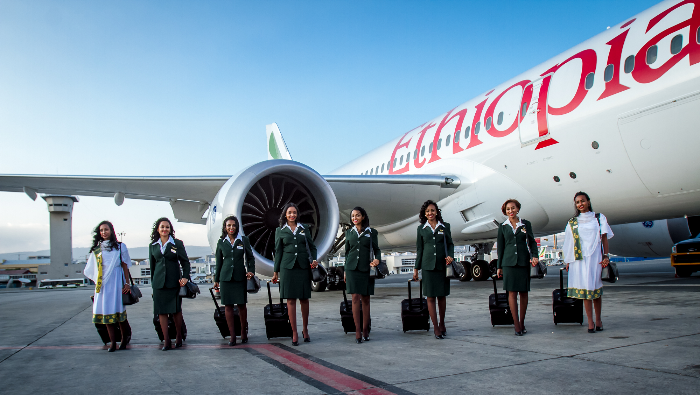

Slide 2
Член альянса Star Alliance c 2011

Slide 3
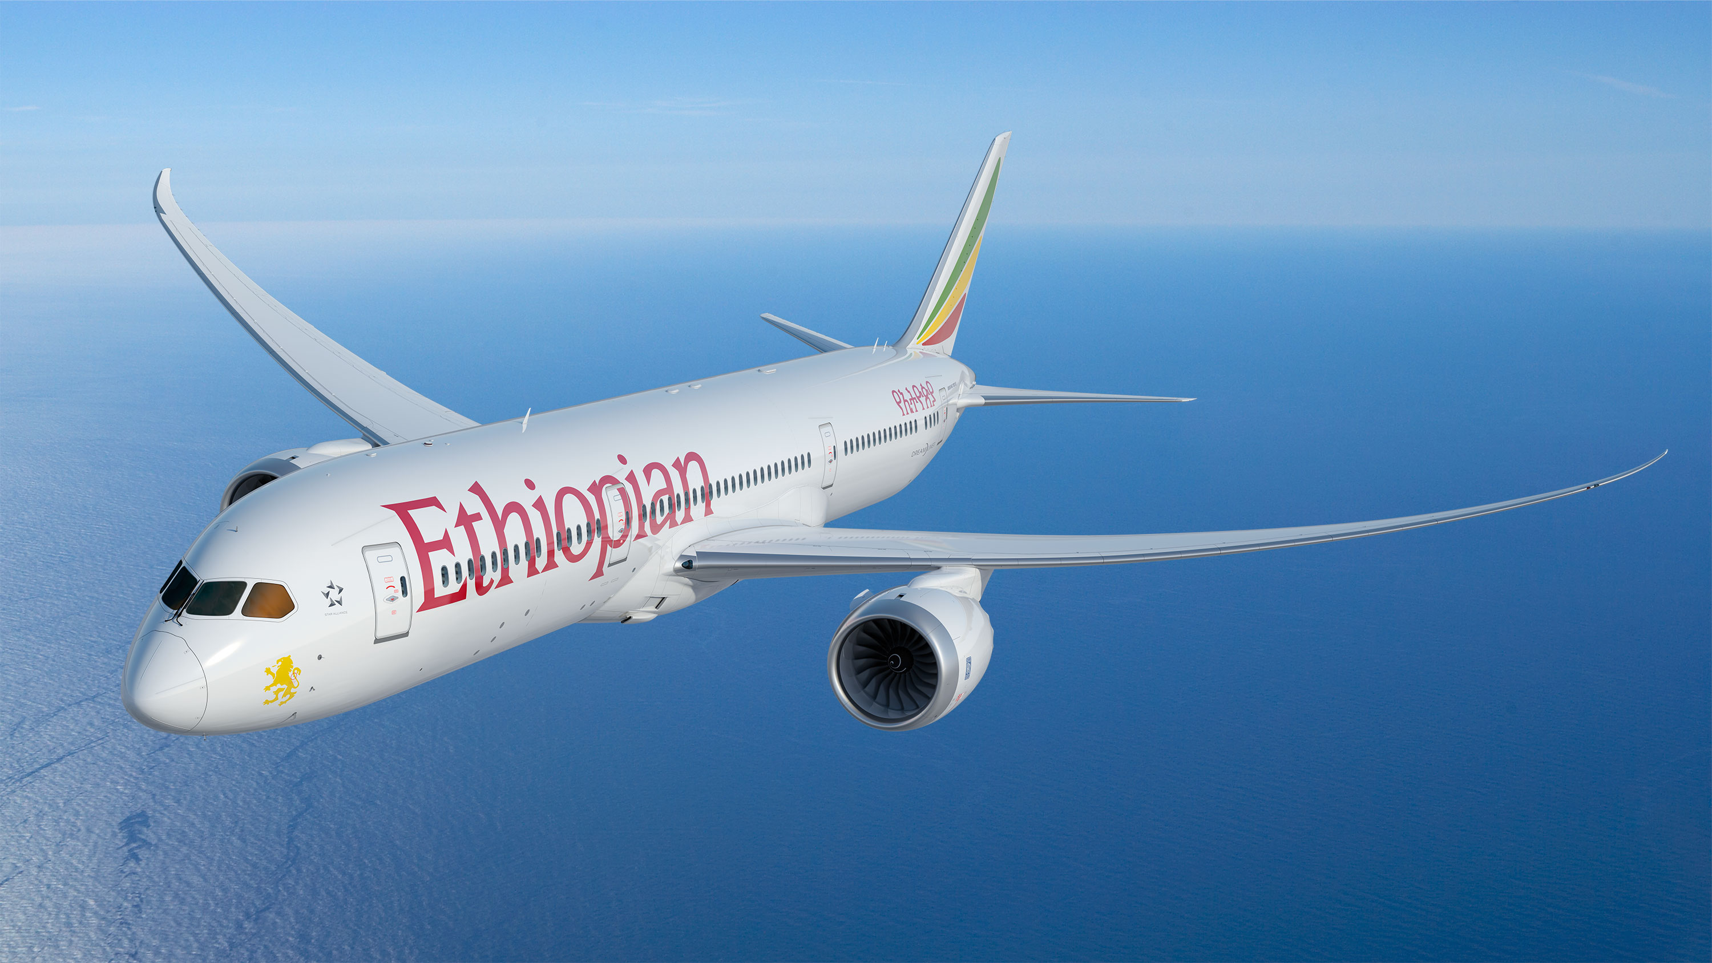
Флот Ethiopian Airlines состоит из 152 современных пассажирских лайнеров
Тип | Кол-во | Компоновка
Airbus A350-9 | 20 | C30 Y318
Boeing 787-8 | 19 | C24 Y246
Boeing 787-9 | 8 | C28 Y 286
Boeing 777 | 19 | C34 Y 365
Boeing 737 | 30 | C16 Y138
Bombardier 8-400 | 28 | C7 Y78
Boeing 737 MAX | 8 | C16 Y146

Slide 4
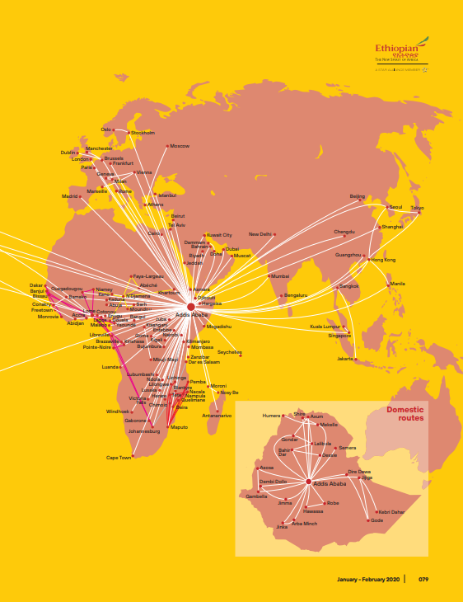
62 направления в Африке
17 направлений в Европе
7 направлений в Америке
15 направлений в Азии
10 направлений на Ближнем Востоке

Slide 5
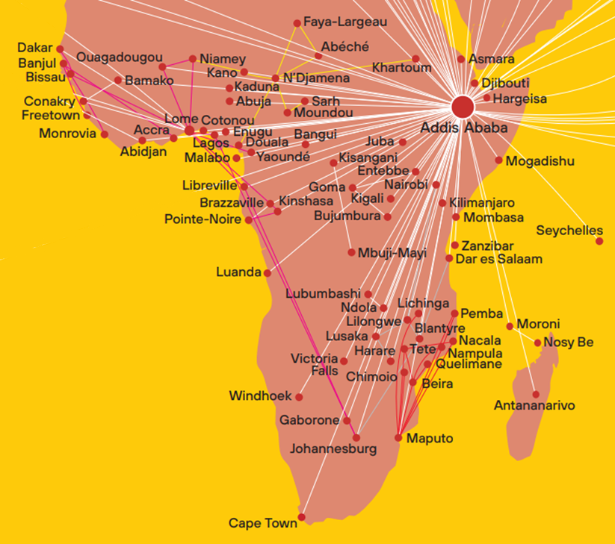
Главный хаб: Аддис-Абеба
Региональные хабы:
Ломе (Того),
Лилонгве (Малави)
4 дочерние авиакомпании:
ASKY Air в западной Африке
Chadian Air в центральной Африке
Malawian в юго-восточной Африке
ET-Mozambique в южной Африке

Slide 6
ПРОГРАМММА ЛОЯЛЬНОСТИ
Для уровня Silver, Gold, Platinum :
Дополнительный багаж 5 кг
Приоритетная регистрация, посадка и обработка багажа
Доступ во все бизнес залы
Дополнительные мили, услуга Upgrade
Привилегии на рейсах партнеров
Дополнительные мили , список партнеров: Отели, Рестораны, Шоппинг, аренда машин, страхование

Slide 7
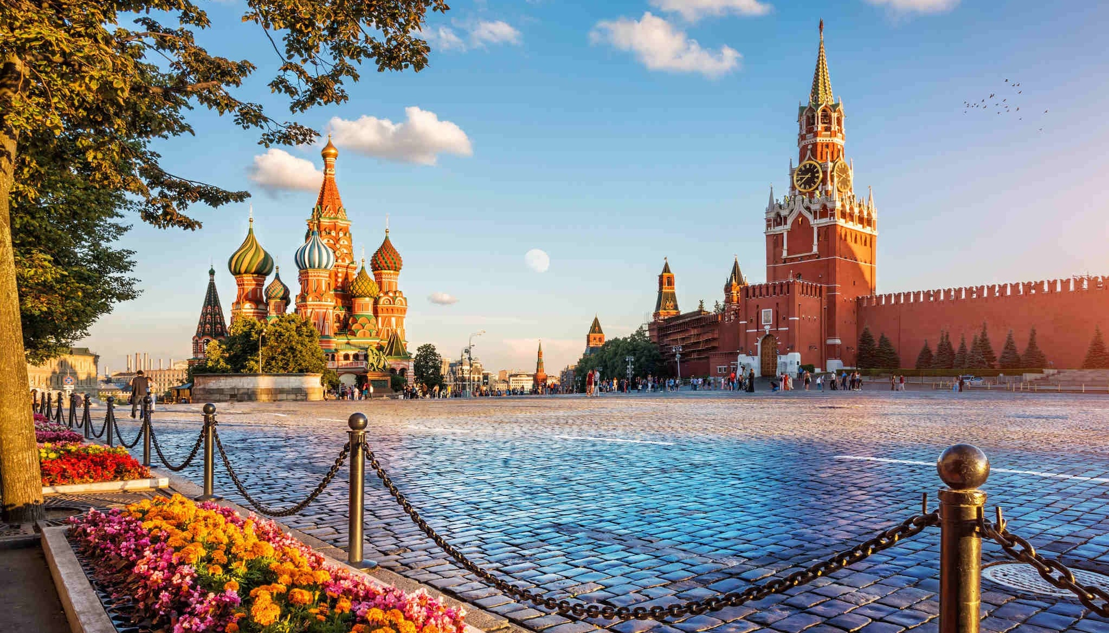
- МОСКВА -
Рейс | Вылет | Прилет | Вылет | Прилет | Дни | ВС
ET 761 | Москва | Аддис-Абеба | 21:30 | 05:50+1 | 2 4 5 6 | Boeing 787
ET 760 | Аддис-Абеба | Москва | 23:50 | 07:40+1 | 1 3 4 5 | Boeing 787

Slide 8
- СЕЙШЕЛЫ -
Эконом от 69 625 руб.
Бизнес от 425 906 руб.
Рейс | Маршрут | Вылет / прилет | Время в полете | День вылета | Время транзита
ET761/879 | Москва-Сейшелы-Москва | 21:30-14:20 | 15:50 | 2 4 5 6 | 03:40
ET878/760 |  | 17:20-07:40 | 15:50 | 1 3 4 5 | 03:45

Slide 9
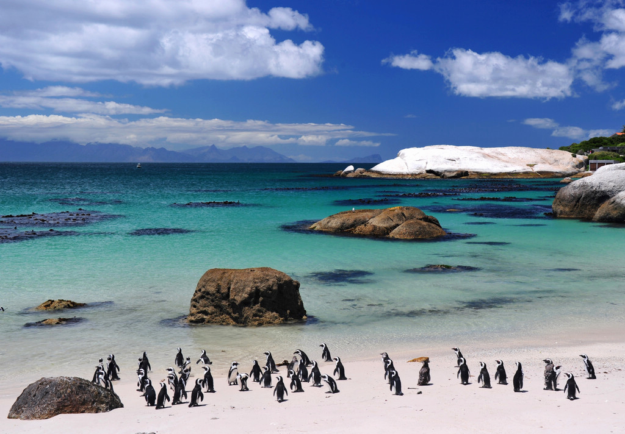
- ЮАР -
Эконом от 63 840 руб.
Рейс | Маршрут | Вылет / прилет | Время в полете | День вылета | Время транзита
ET761/809 | Москва-Йоханнесбург-Москва | 21:30-13:05 | 16:35 | 2 4 5 6 | 02:50
ET808/760 |  | 14:30-07:40 | 16:10 | 1 3 4 5 | 03:05
ET761/847 | Москва-Кейптаун-Москва | 21:30-13:45 | 17:15 | 2 4 5 6 | 02:25
ET846/760 |  | 14:35-07:40 | 16:05 | 1 3 4 5 | 01:50

Slide 10
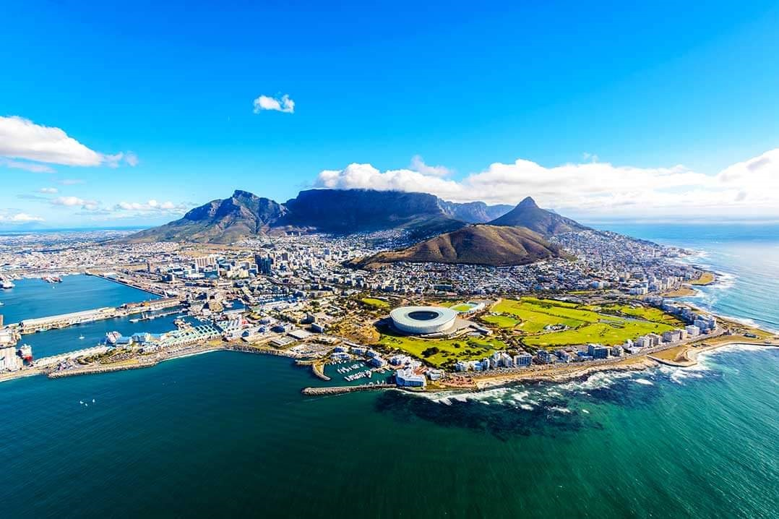
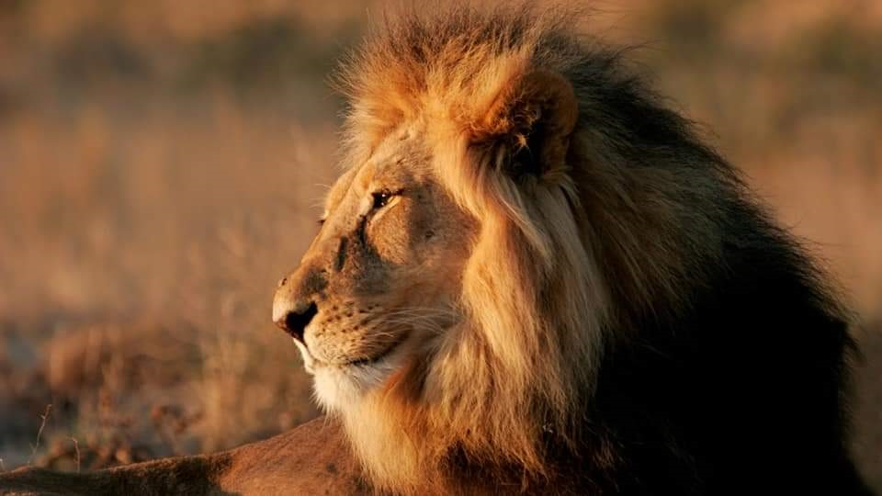
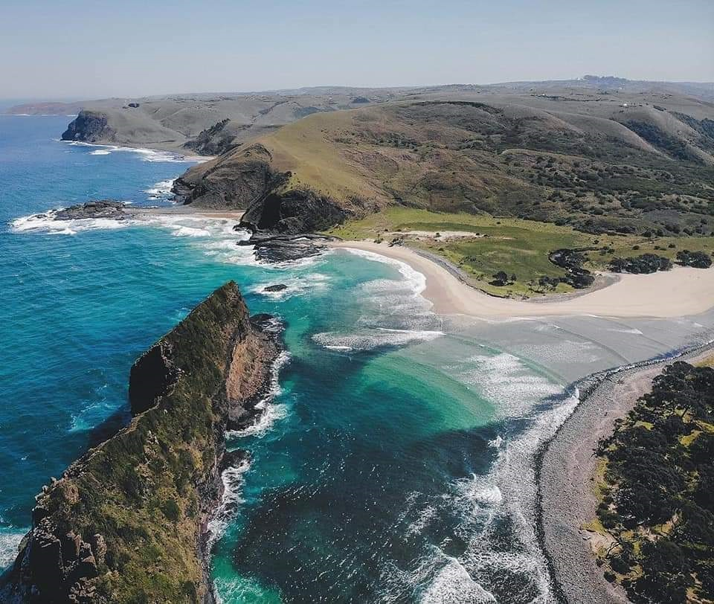
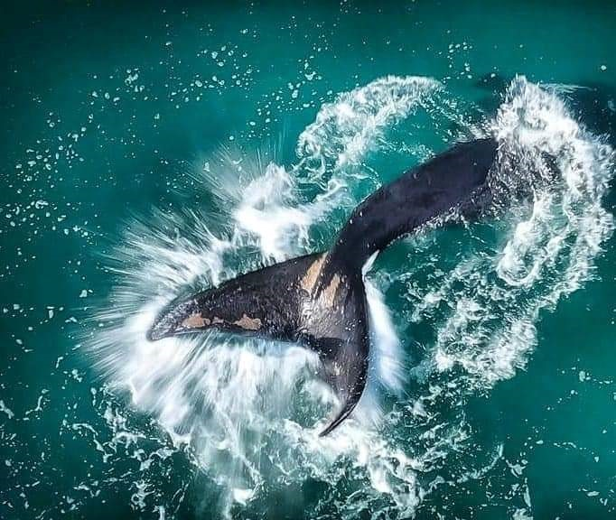
- ЮАР -

Slide 11
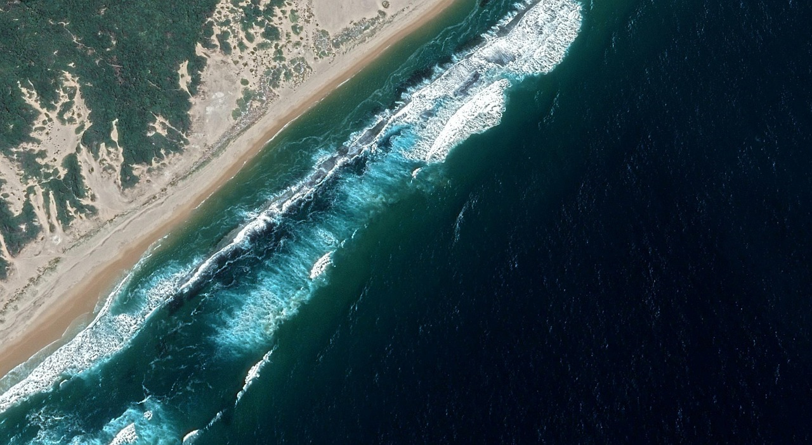
- МОЗАМБИК -
Рейс | Маршрут | Вылет / прилет | Время в полете | День вылета | Время транзита
ET761/819 | Москва-Мапуту-Москва | 21:30-13:50 | 17:20 | 2 4 5 6 | 03:30
ET818/760 |  | 14:45-07:40 | 15:55 | 1 3 4 5 | 02:45

Slide 12
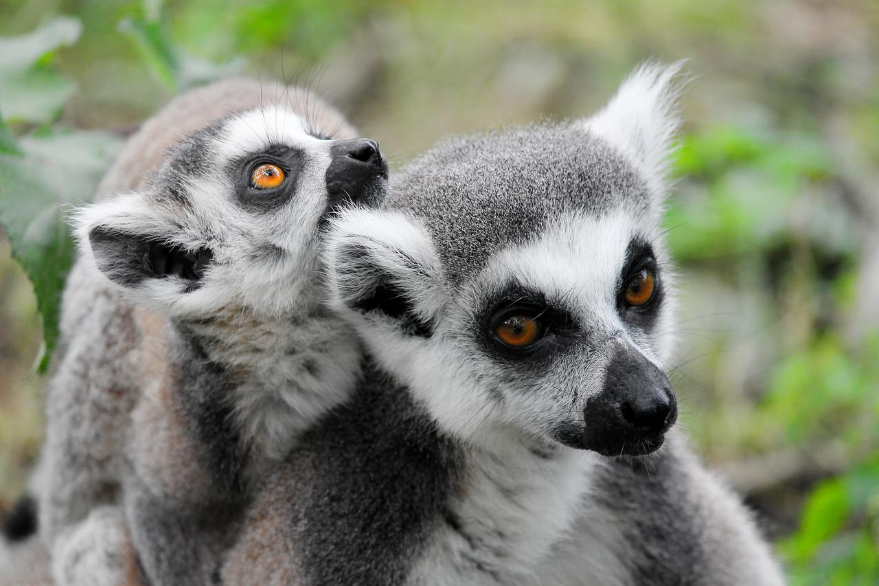
- МАДАГАСКАР -
Эконом от 114 277 руб.
Рейс | Маршрут | Вылет / прилет | Время в полете | День вылета | Время транзита
ET761/813 | Москва-Антананариву-Москва | 21:30-13:40 | 16:10 | 2 4 5 6 | 03:00
ET813/760 |  | 14:50-07:40 | 16:50 | 1 3 4 5 | 04:20
ET761/837 | Москва-Нуси-Бе-Москва | 21:30-14:25 | 16:55 | 5 6 | 04:25
ET836/760 |  | 15:25-07:40 | 16:15 | 4 | 04:25

Slide 13
- НАМИБИЯ -
Рейс | Маршрут | Вылет / прилет | Время в полете | День вылета | Время транзита
ET761/835 | Москва – Виндхук – Москва | 21:30-13:20 | 16:50 | 2 4 5 6 | 02:45
ET834/760 |  | 14:30-07:40 | 16:10 | 1 3 4 5 | 02:30

Slide 14
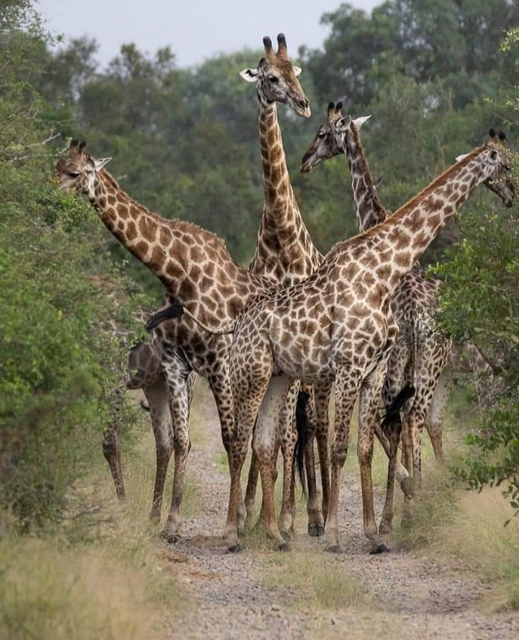
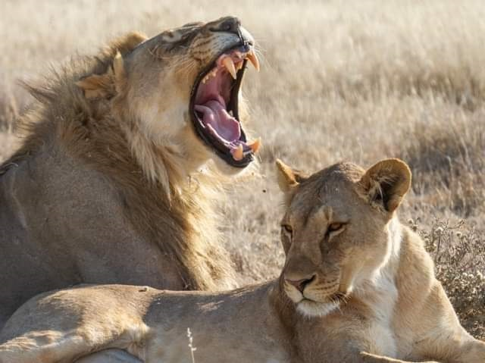
- НАМИБИЯ -

Slide 15
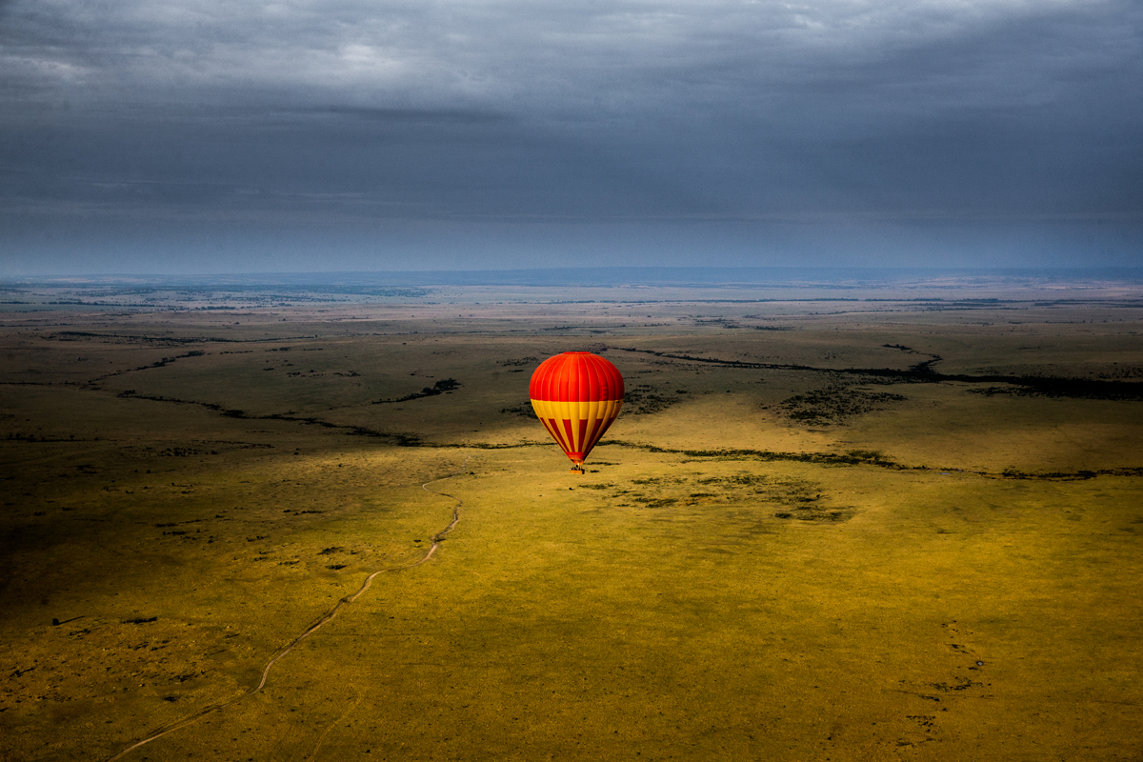
- КЕНИЯ -
Рейс | Маршрут | Вылет / прилет | Время в полете | День вылета | Время транзита
ET761/318 | Москва-Найроби-Москва | 21:30-13:10 | 15:40 | 2 4 5 6 | 04:55
ET307/760 |  | 18:00-07:40 | 13:40 | 1 3 4 5 | 03:50
ET761/322 | Москва-Момбаса-Москва | 21:30-12:30 | 15:30 | 2 4 5 6 | 04:50
ET323/760 |  | 18:50-07:40 | 12:50 | 1 3 4 5 | 02:40

Slide 16
- БОТСВАНА -
Рейс | Маршрут | Вылет / прилет | Время в полете | День вылета | Время транзита
ET761/833 | Москва-Маун-Москва | 21:30– 12:40 | 16:10 | 2 4 5 6 | 02:40
ET833/760 |  | 13:30 – 07:40 | 17:10 | 1 3 4 5 | 02:25

Slide 17
- ЗИМБАБВЕ -
Рейс | Маршрут | Вылет / прилет | Время в полете | День вылета | Время транзита
ET761/318 | Москва-Виктория Фолс-Москва | 21:30 – 12:10 | 15:40 | 2 4 5 6 | 02:40
ET307/760 |  | 13:05 – 07:40 | 17:15 | 1 3 4 5 | 02:10

Slide 18
- РУАНДА -
Рейс | Маршрут | Вылет / прилет | Время в полете | День вылета | Время транзита
ET761/318 | Москва-Кигали-Москва | 21:30 – 13:00 | 16:30 | 2 4 5 6 | 05:40
ET307/760 |  | 15:50 – 07:40 | 14:50 | 1 3 4 5 | 04:35

Slide 19
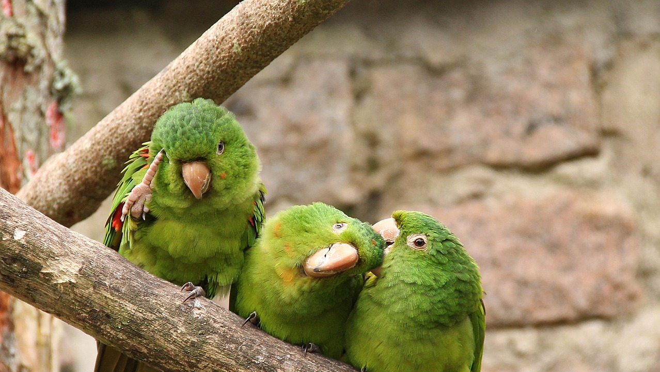
- БРАЗИЛИЯ -
Рейс | Маршрут | Вылет / прилет | Время в полете | День вылета | Время транзита
ET761/318 | Москва-Сан-Паулу (GRU) Москва | 21:30 – 15:35 | 24:05 | 2 4 5 6 | 03:15
ET307/760 |  | 01:45 – 07:40 | 23:55 | 1 3 4 5 | 04:05

Slide 20
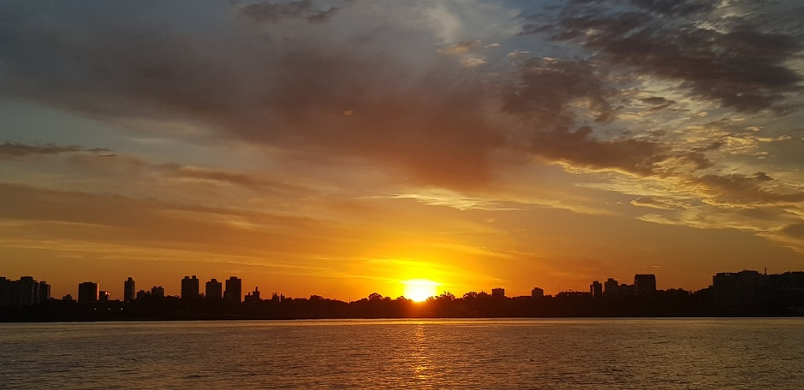
- АРГЕНТИНА -
Рейс | Маршрут | Вылет / прилет | Время в полете | День вылета | Время транзита
ET761/318 | Москва-Буэнос-Айрес (EZE) Москва | 21:30 – 20:00 | 28:30 | 2 4 5 6 | 03:15
ET307/760 |  | 21:55 – 07:40 | 27:45 | 1 3 4 5 | 04:05

Slide 21
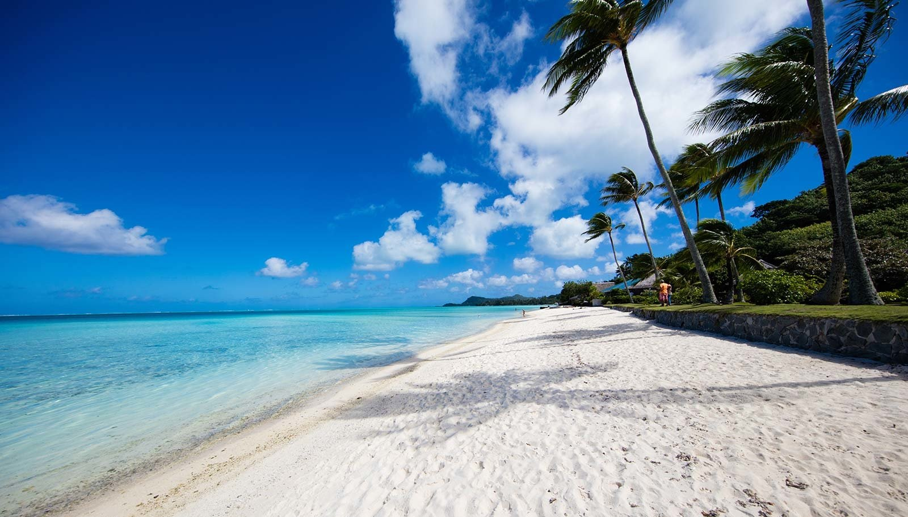
- КОМОРСКИЕ ОСТРОВА -
Рейс | Маршрут | Вылет / прилет | Время в полете | День вылета | Время транзита
ET761/865 | Москва-Коморские Острова(HAH)-Москва | 21:30-14:45 | 17:15 | 2 4 5 6 | 03:55
ET864/760 |  | 16:30-07:40 | 15:10 | 1 3 4 5 | 03:40

Slide 22
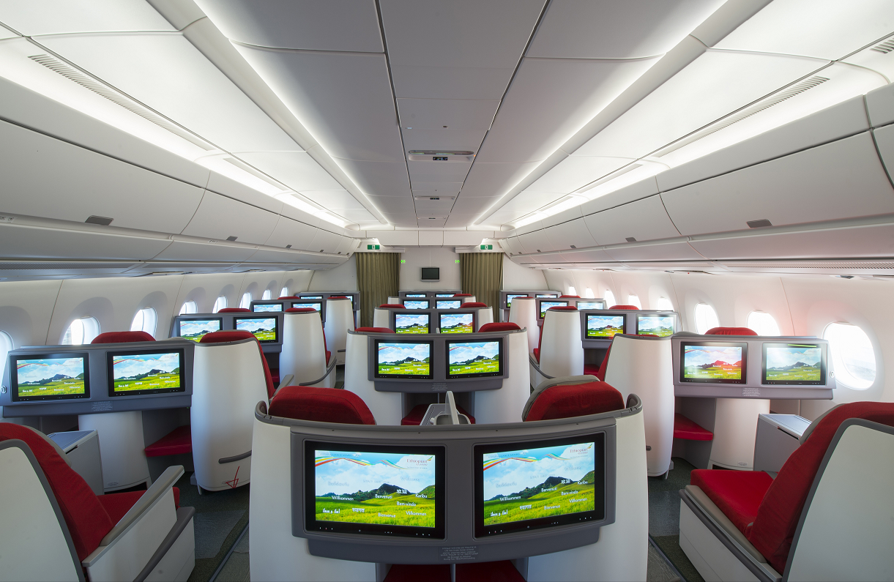
- ETHIOPIAN CLOUD NINE -
Кол-во мест в B787: 24 кресла
Компоновка салона бизнес класса: 2-2-2
Персональные мониторы , сенсорный пульт управления
Кресла flat-bed 200 см на борту B787, B777 и А350
Дополнительные мили

Slide 23
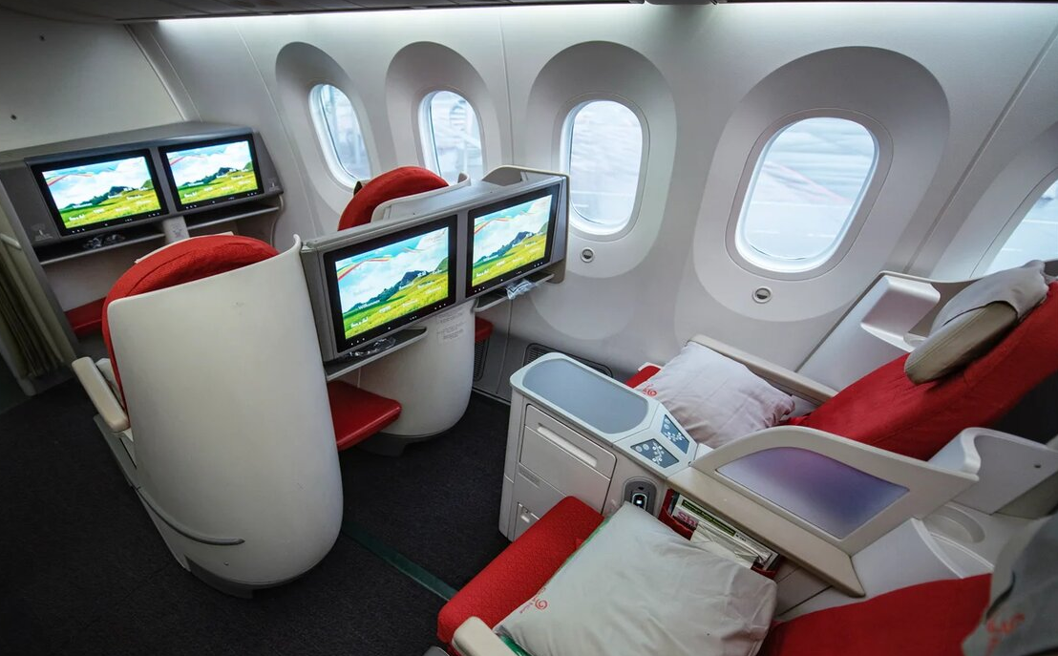
- ETHIOPIAN CLOUD NINE -
Дорожные косметические наборы, плед
Мультимедийная система развлечений на борту
Кресла flat-bed в B787, B777 и А350
Доступ в Бизнес-лаундж.
Notes:
The Largest Aviation Group in Africa

Slide 24
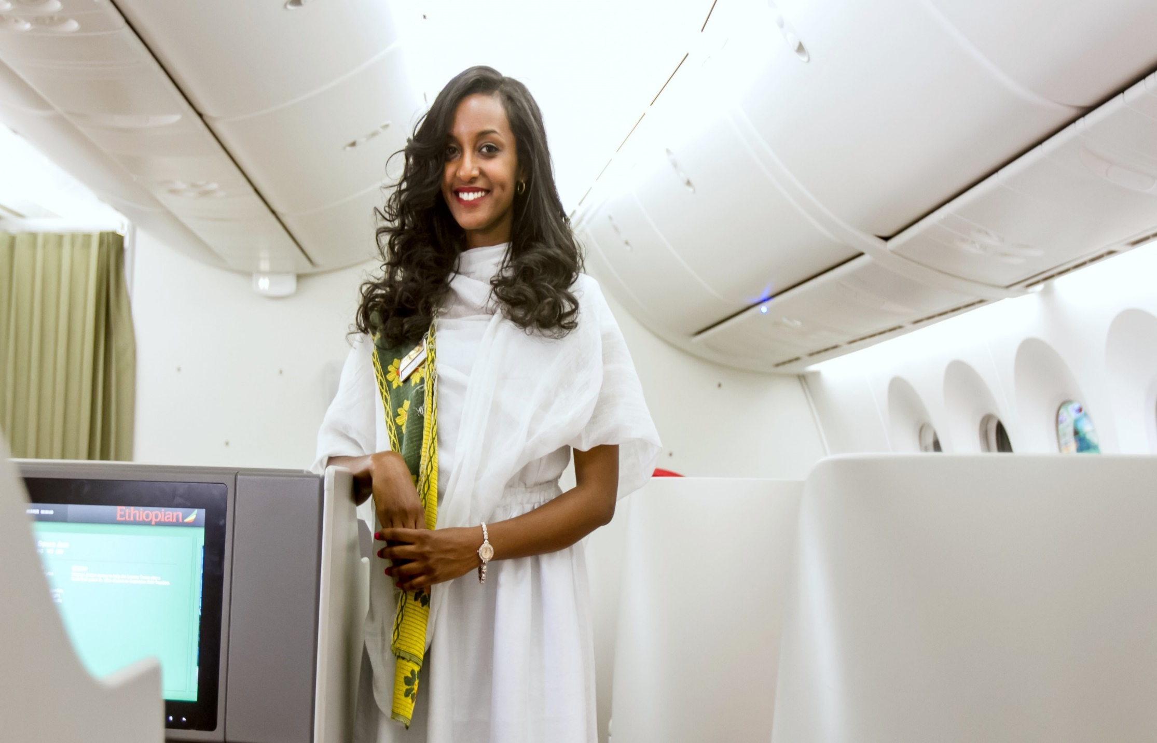
- ETHIOPIAN CLOUD NINE -

Slide 25
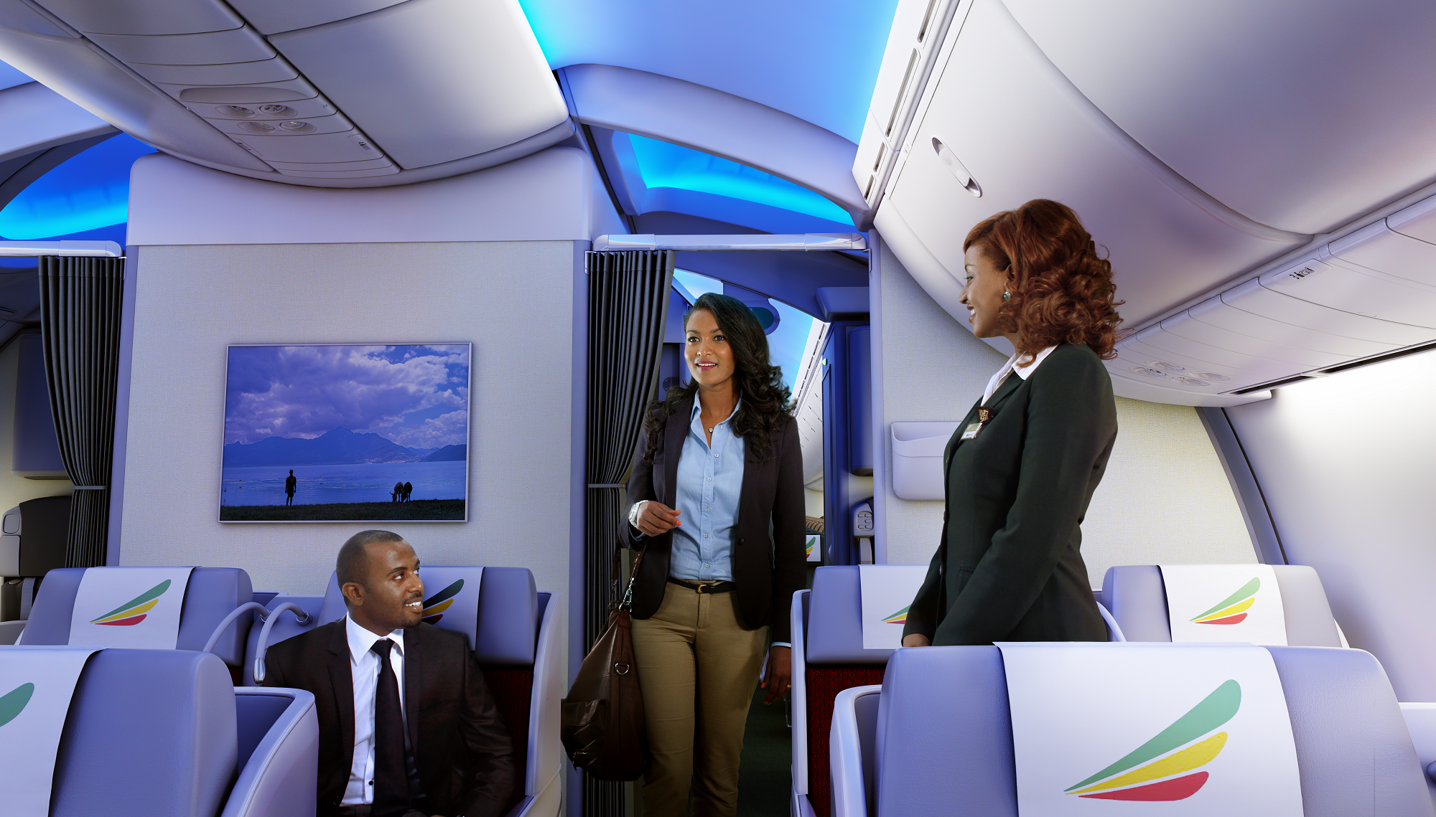
- ETHIOPIAN CLOUD NINE -
Светодиодное освещение
Снижение уровня шума и давления внутри салона
Дорожные косметические наборы, плед
Мультимедийная система развлечений на борту
Кресла flat-bed в B787, B777 и А350
Доступ в Бизнес-лаундж.

Slide 26
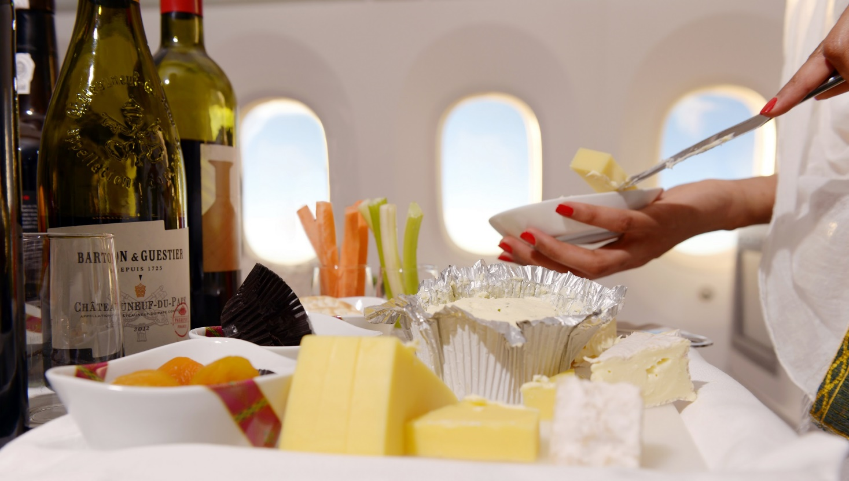
- ETHIOPIAN CLOUD NINE -
Широкий выбор блюд европейской и эфиопской кухни
Блюда по меню Ala Carte: горячие и холодные закуски, салаты, горячие блюда на выбор, широкий выбор десертов
6 видов чая, 7 видов кофе, свежевыжатые соки, крепкие напитки.
Специальное питание
Фруктовая и сырная тарелки
Премиальная сервировка

Slide 27
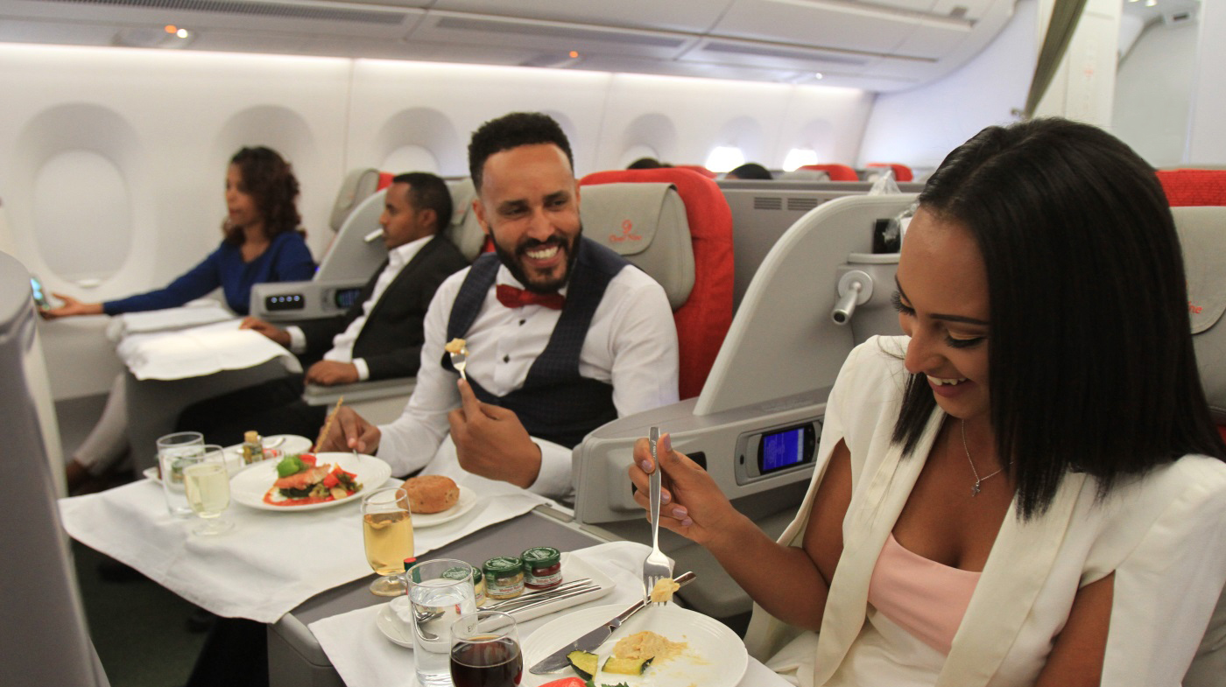
- ETHIOPIAN CLOUD NINE -
Блюда европейской и эфиопской кухни на борту
Горячие и холодные закуски, салаты, блюда на выбор, широкий выбор десертов
Свежевыжатые соки, алкогольные напитки.
Специальное питание
Фруктовая и сырная тарелки
Премиальная сервировка, более 20 видов спец питания

Slide 28
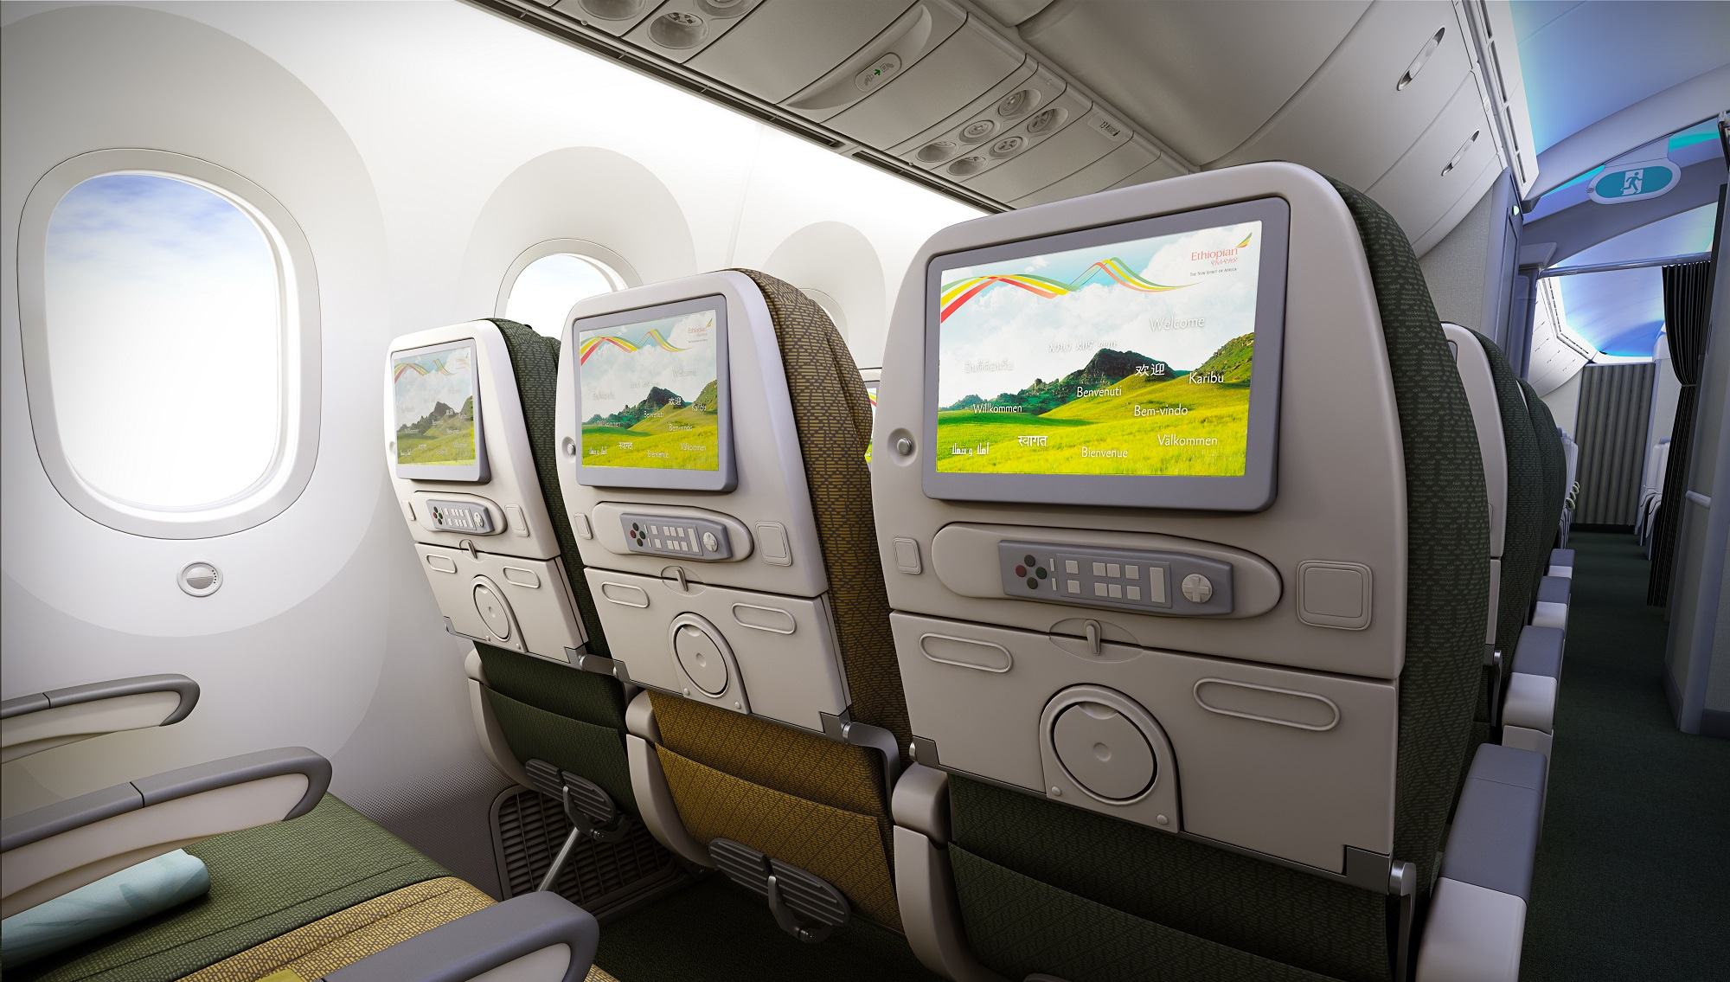
- ECONOMY CLASS -

Slide 29
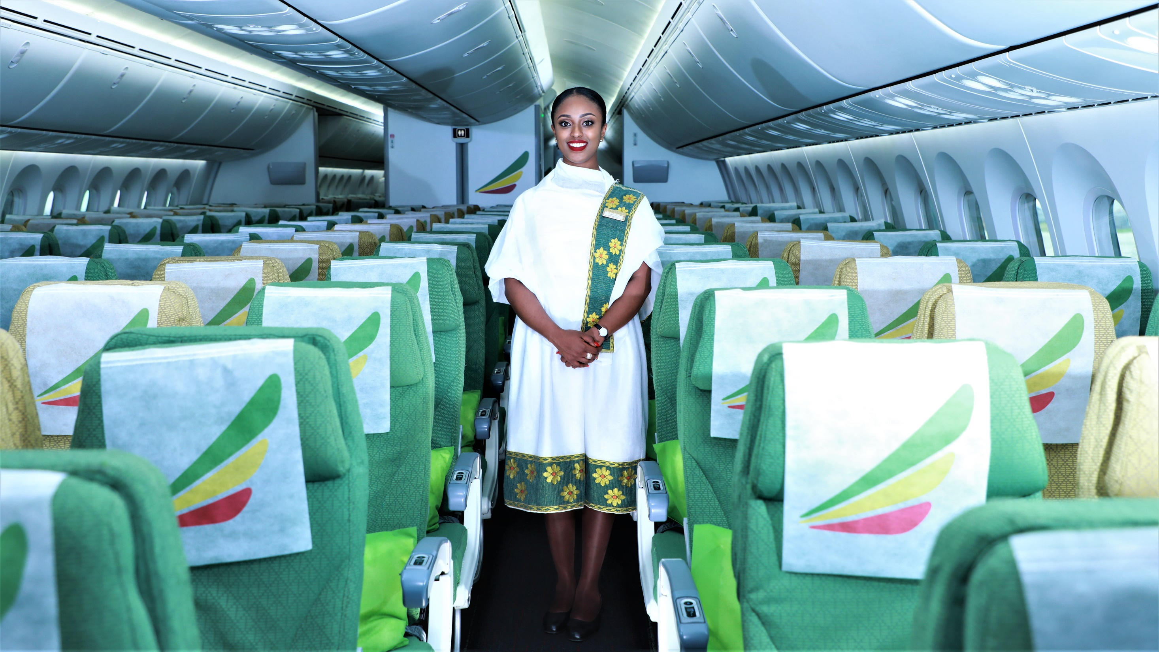
- ECONOMY CLASS -
Система развлечений на борту (WI-FI, В777, Вoeing787 Dreamliner, Аirbus 350)
На рейсе DME-ADD 2х разовое питание ужин и завтрак на выбор по меню.
Блюда европейской кухни
Большой выбор спец питания: кошерное, вегетарианское, диабетическое и др.
Вместимость отсеков для ручной клади на 30% больше
Детский билет со скидкой 25% и скидка для младенцев 80%, до 4х мест - Baby Bassinet на одном рейсе.
Подарки для детей, пледы, подушки

Slide 30
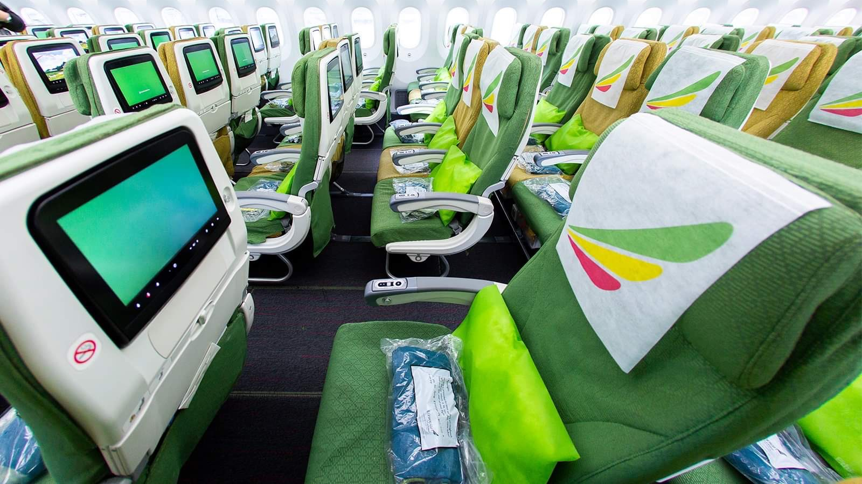
- ECONOMY CLASS –
Просторные и комфортные кресла, раскладывающиеся на 115 градусов
246 мест на Boeing 787, 138 мест на B737
Компоновка салона: 3-3-3
сенсорный экран, USB порт
Увеличенное расстояние между креслами
Шаг кресла 84 см, ширина кресла 48 см
Услуга поздравления молодоженов, именинников во время полета

Slide 31
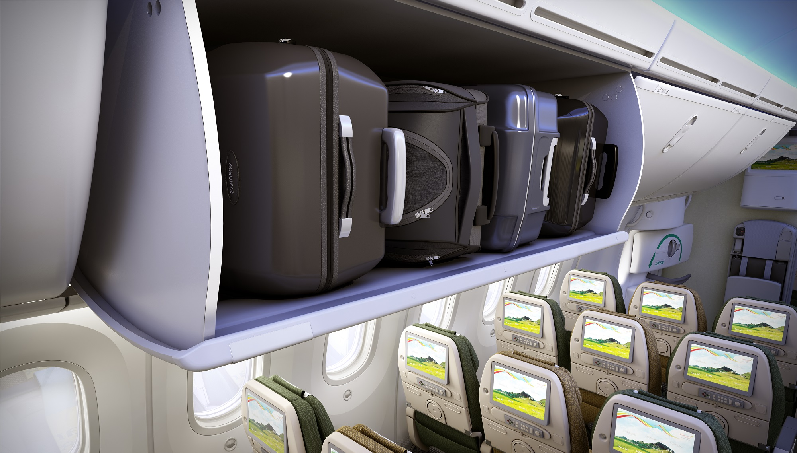
- РУЧНАЯ КЛАДЬ -
Бизнес класс: 2 места до 7 кг
Эконом класс: 1 место до 7 кг
Габариты: 23 x 40 x 55 см
Дополнительные предметы:
дамская сумка, сумка с ноутбуком, верхняя одежда, фотоаппаратура, пресса, питание и переноска для младенца, покупки Duty Free

Slide 32
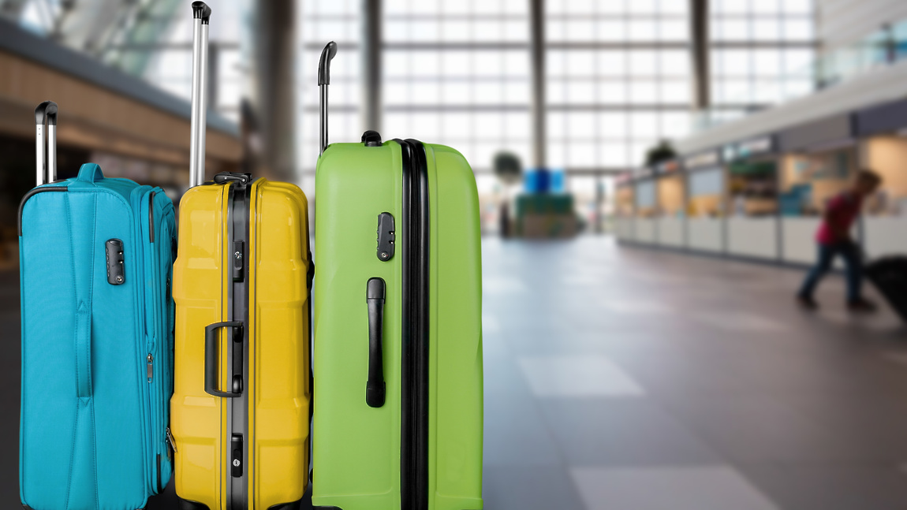
- БАГАЖ -
На рейсах между Европой и Африкой:
Бизнес класс: 3 места по 23 кг
Эконом класс: 2 места по 23 кг
На внутренних рейсах по Эфиопии:
Бизнес класс: 1 место до 30 кг
Эконом класс: 1 место до 20 кг
Дополнительный багаж для держателей карт Star Alliance уровня Gold и Platinum.
10 кг багажа для младенца без места.

Slide 33
- ГРУППЫ -
- Гибкие условия и низкие цены для групп от 10 мест
- Выделенная стойка регистрации для MICE групп
- Выгодное предложения для MICE от 100 мест
Комиссионное вознаграждение агенту
Замена фамилии со штрафом

Slide 34
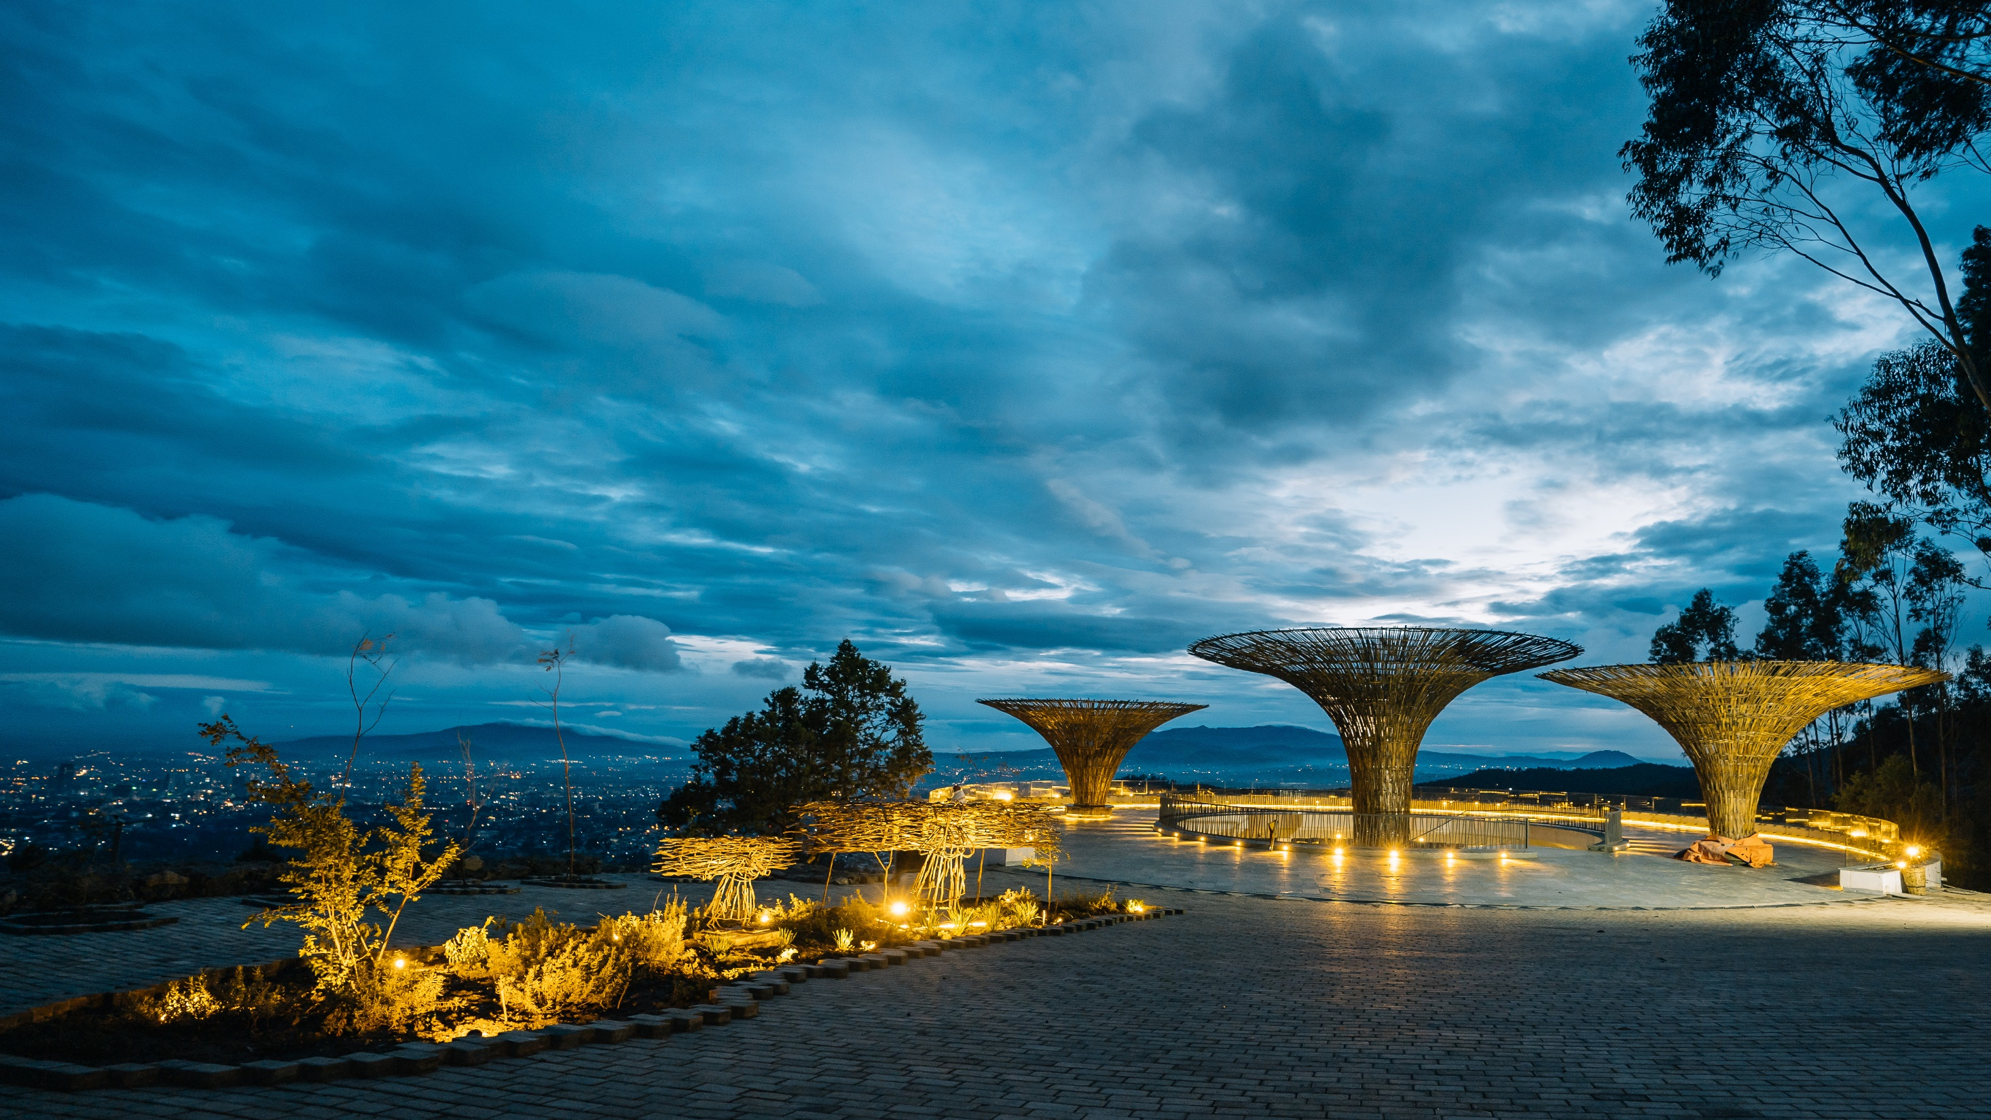
- STOPOVER -
Стыковка от 8 до 24 часов
Проживание
Трансфер
2-х разовое питание
По новым правилам стыковка должна составлять не более 24 часов. Если остановка больше, пакет стоповер не предоставляется

Slide 35
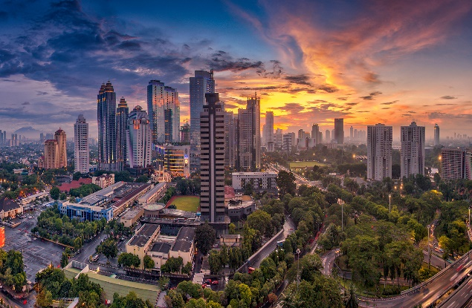
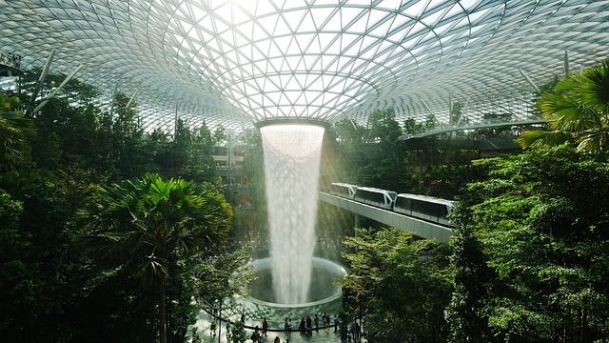
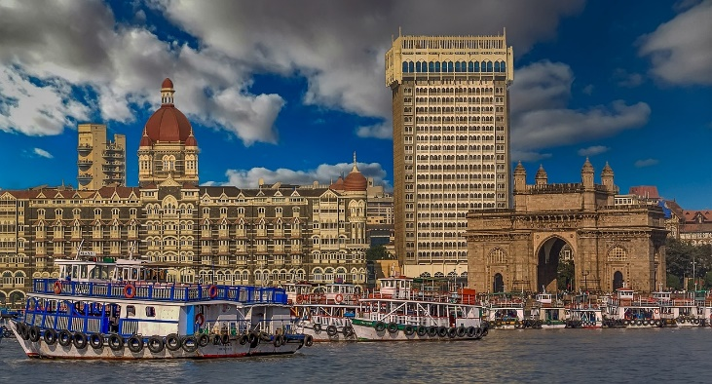
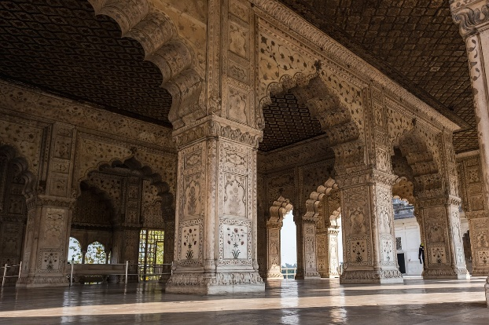
- STOPOVER по всем направлениям Африки и Азии -
Бангкок
Джакарта
Сингапур
Мумбай
Дели
Куала-Лумпур

Slide 36
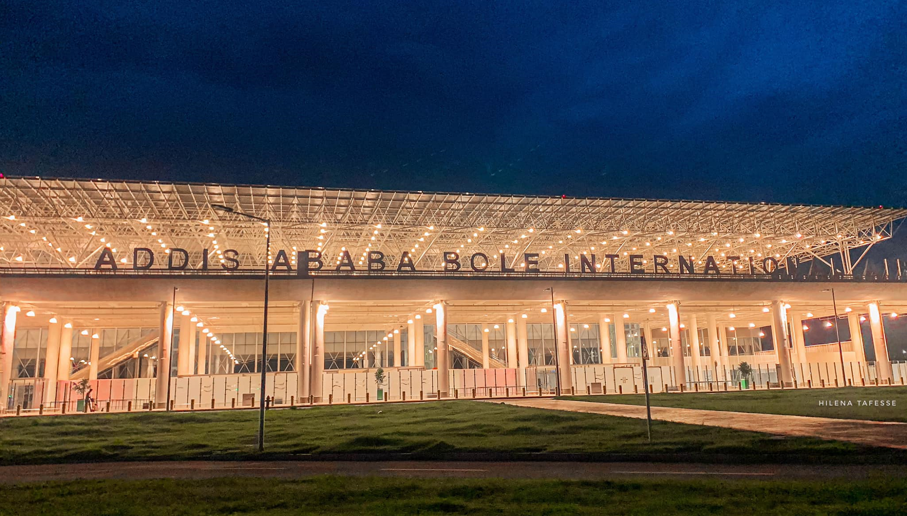
АЭРОПОРТ
- Bole International Airport -
Открытие – сентябрь 2019
86 стоек регистрации
35 киосков самостоятельной регистрации
24 миграционных пункта
34 выхода на посадку
4 зала повышенной комфортности
Современная система сортировки багажа

Slide 37
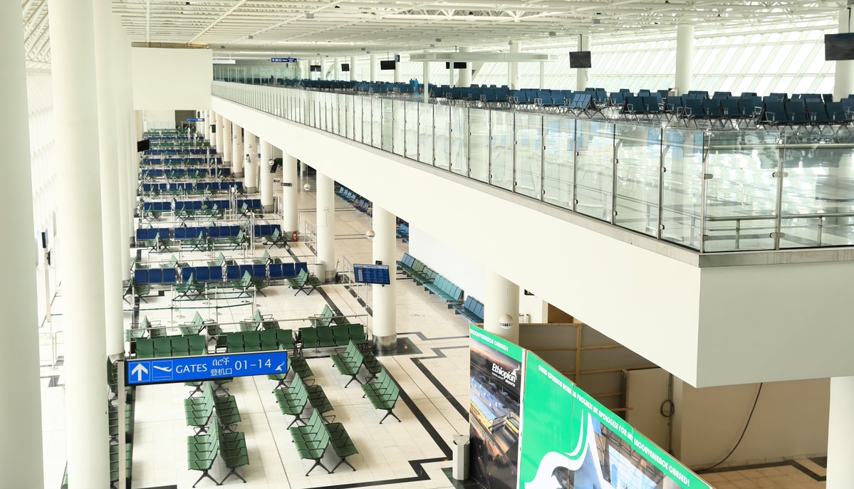

Slide 38
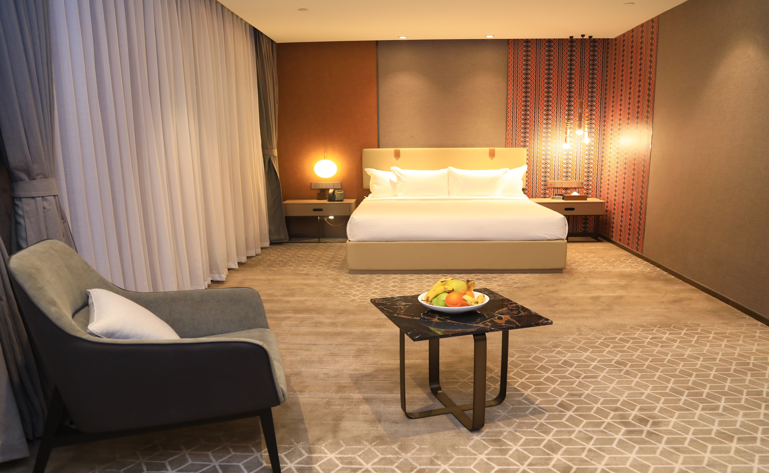
ET SKYLIGHT IN-TERMINAL HOTEL
-Addis Ababa Bole International Airport-
Напрямую соединен с международным терминалом T2
97 номеров
Ресторан. Конференц зал. Спорт зал
Интернет.
reservations@skylightinterminalhotel.com
WhatsApp +251.977.045.986

Slide 39
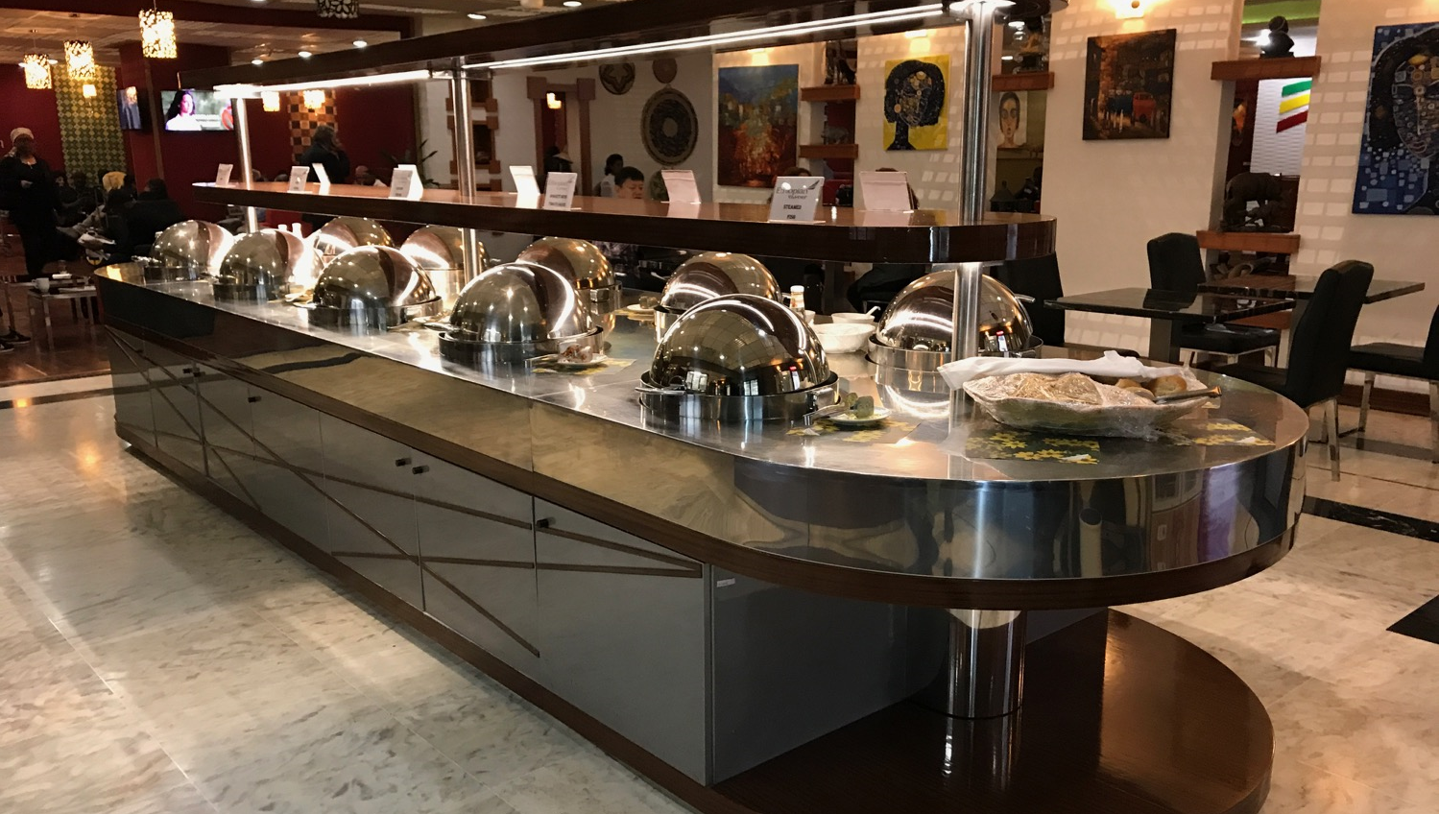
- CLOUD NINE LOUNGE -
Блюда европейской и эфиопской кухни
Широкий ассортимент напитков
Зона отдыха, массажная комната, душевая
Зона для работы
Бесплатный интернет
Пресса
Кофейная церемония

Slide 40
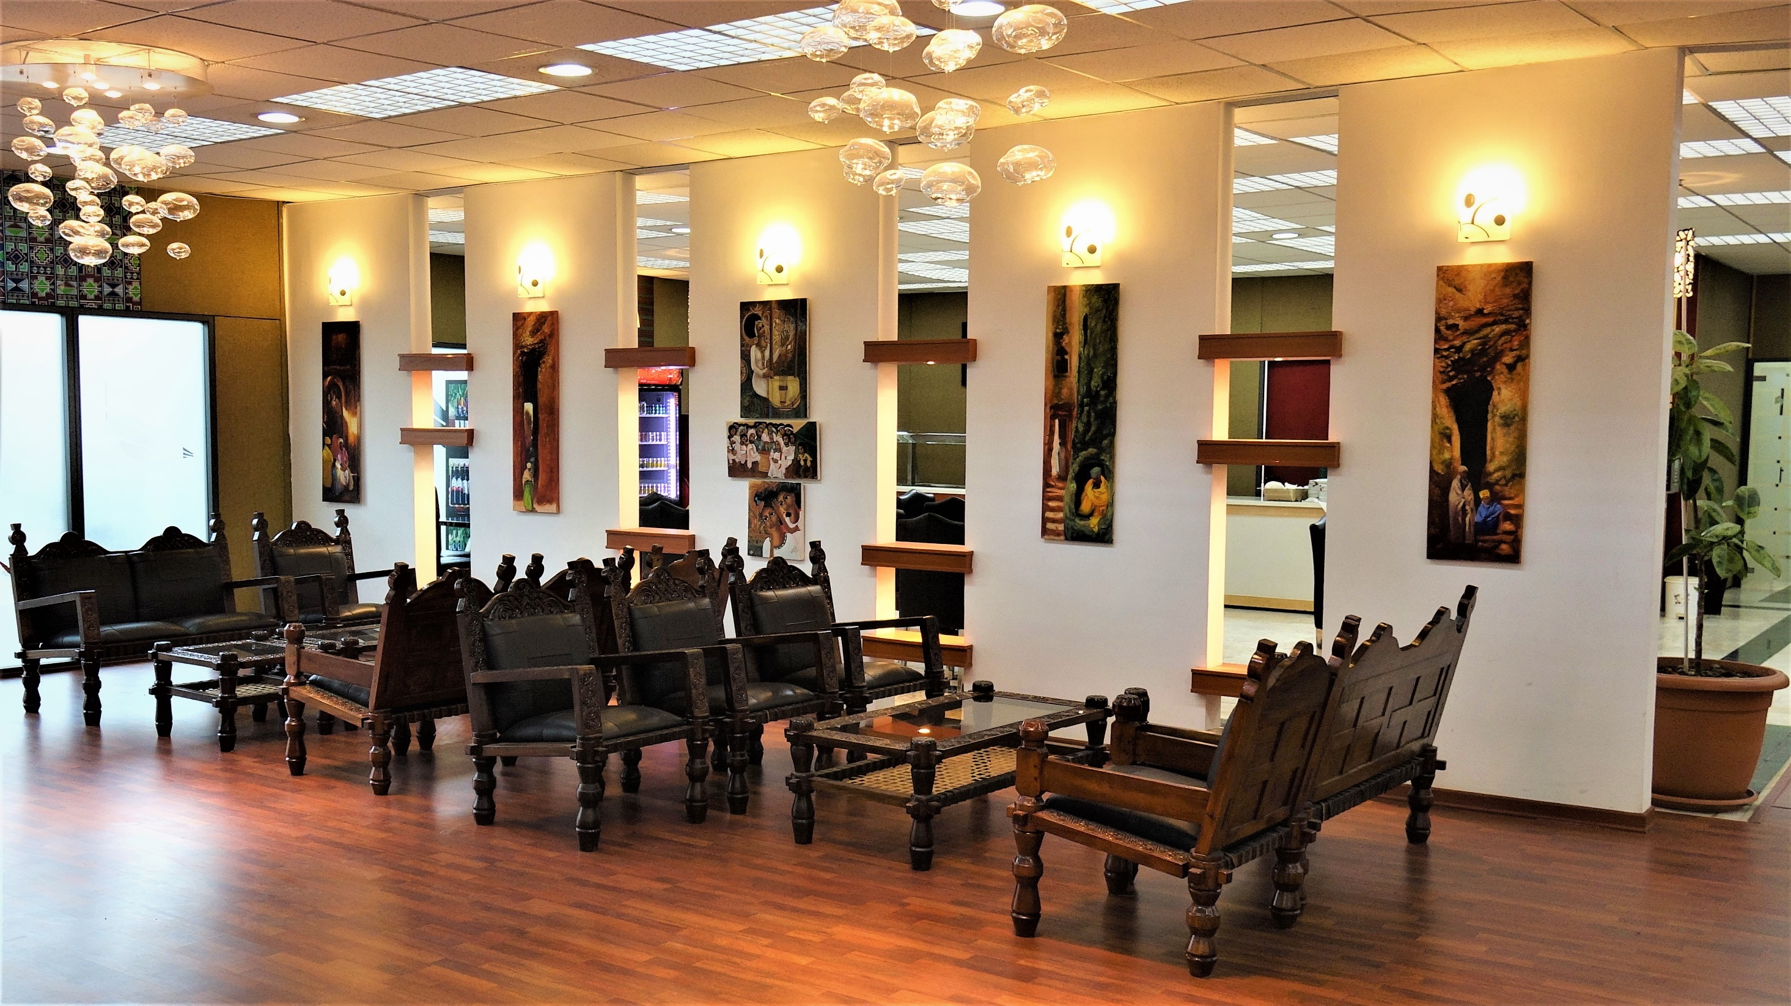
- CLOUD NINE LOUNGE -

Slide 41
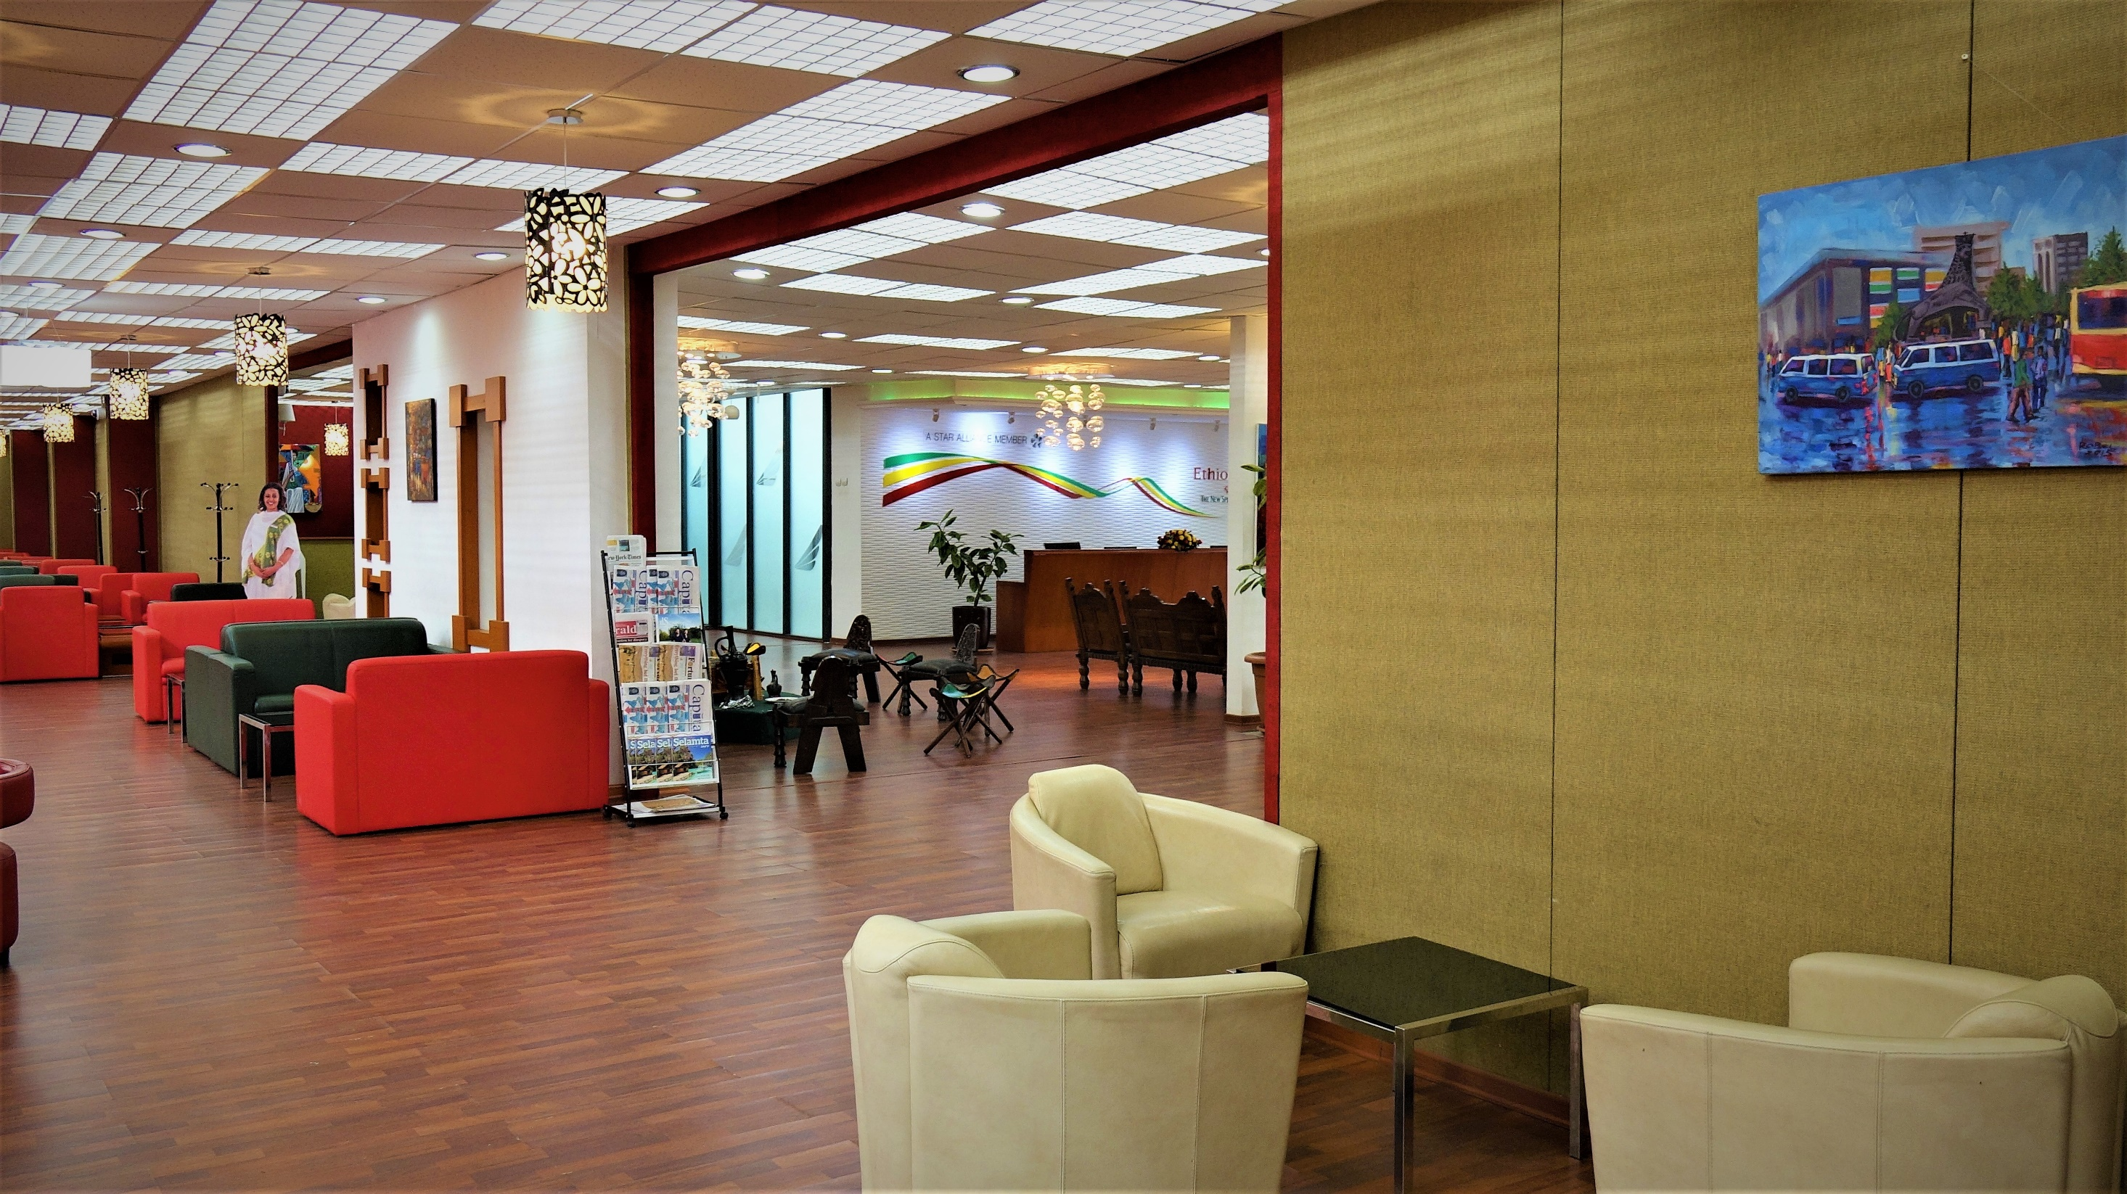
- CLOUD NINE LOUNGE -

Slide 42
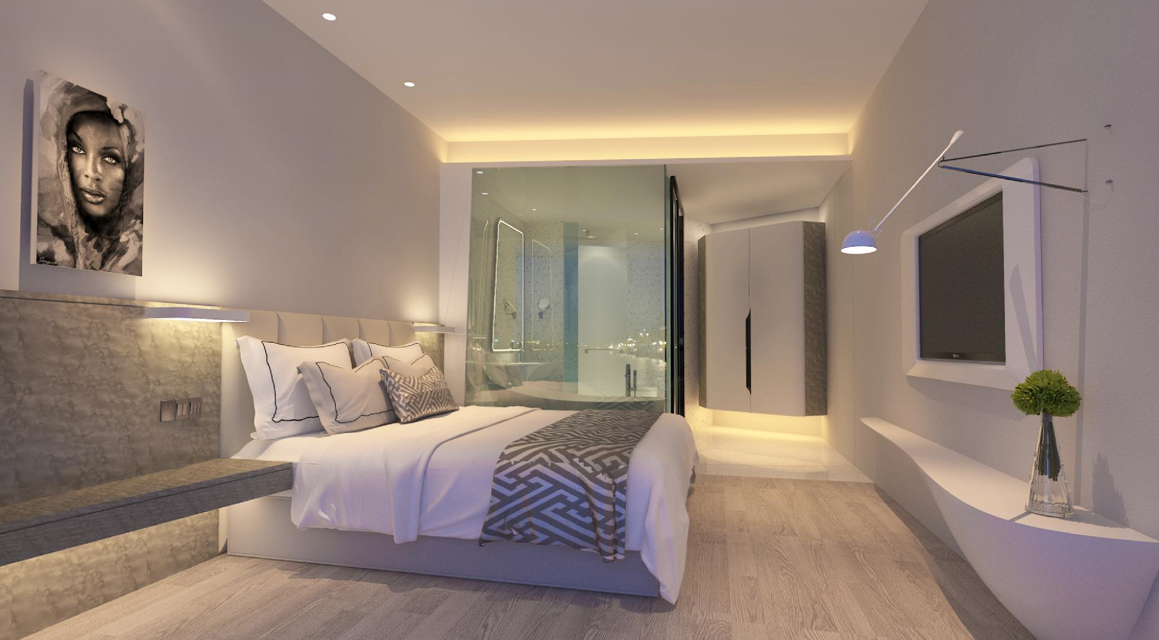
- ET SKYLIGHT HOTEL -
Открытие – февраль 2019
Отель 5*
373 номера
Бассейн, зона СПА и массажа
Тренажерный зал
Залы для конференций и переговоров
Бар, ресторан европейской, эфиопской и китайской кухни

Slide 43
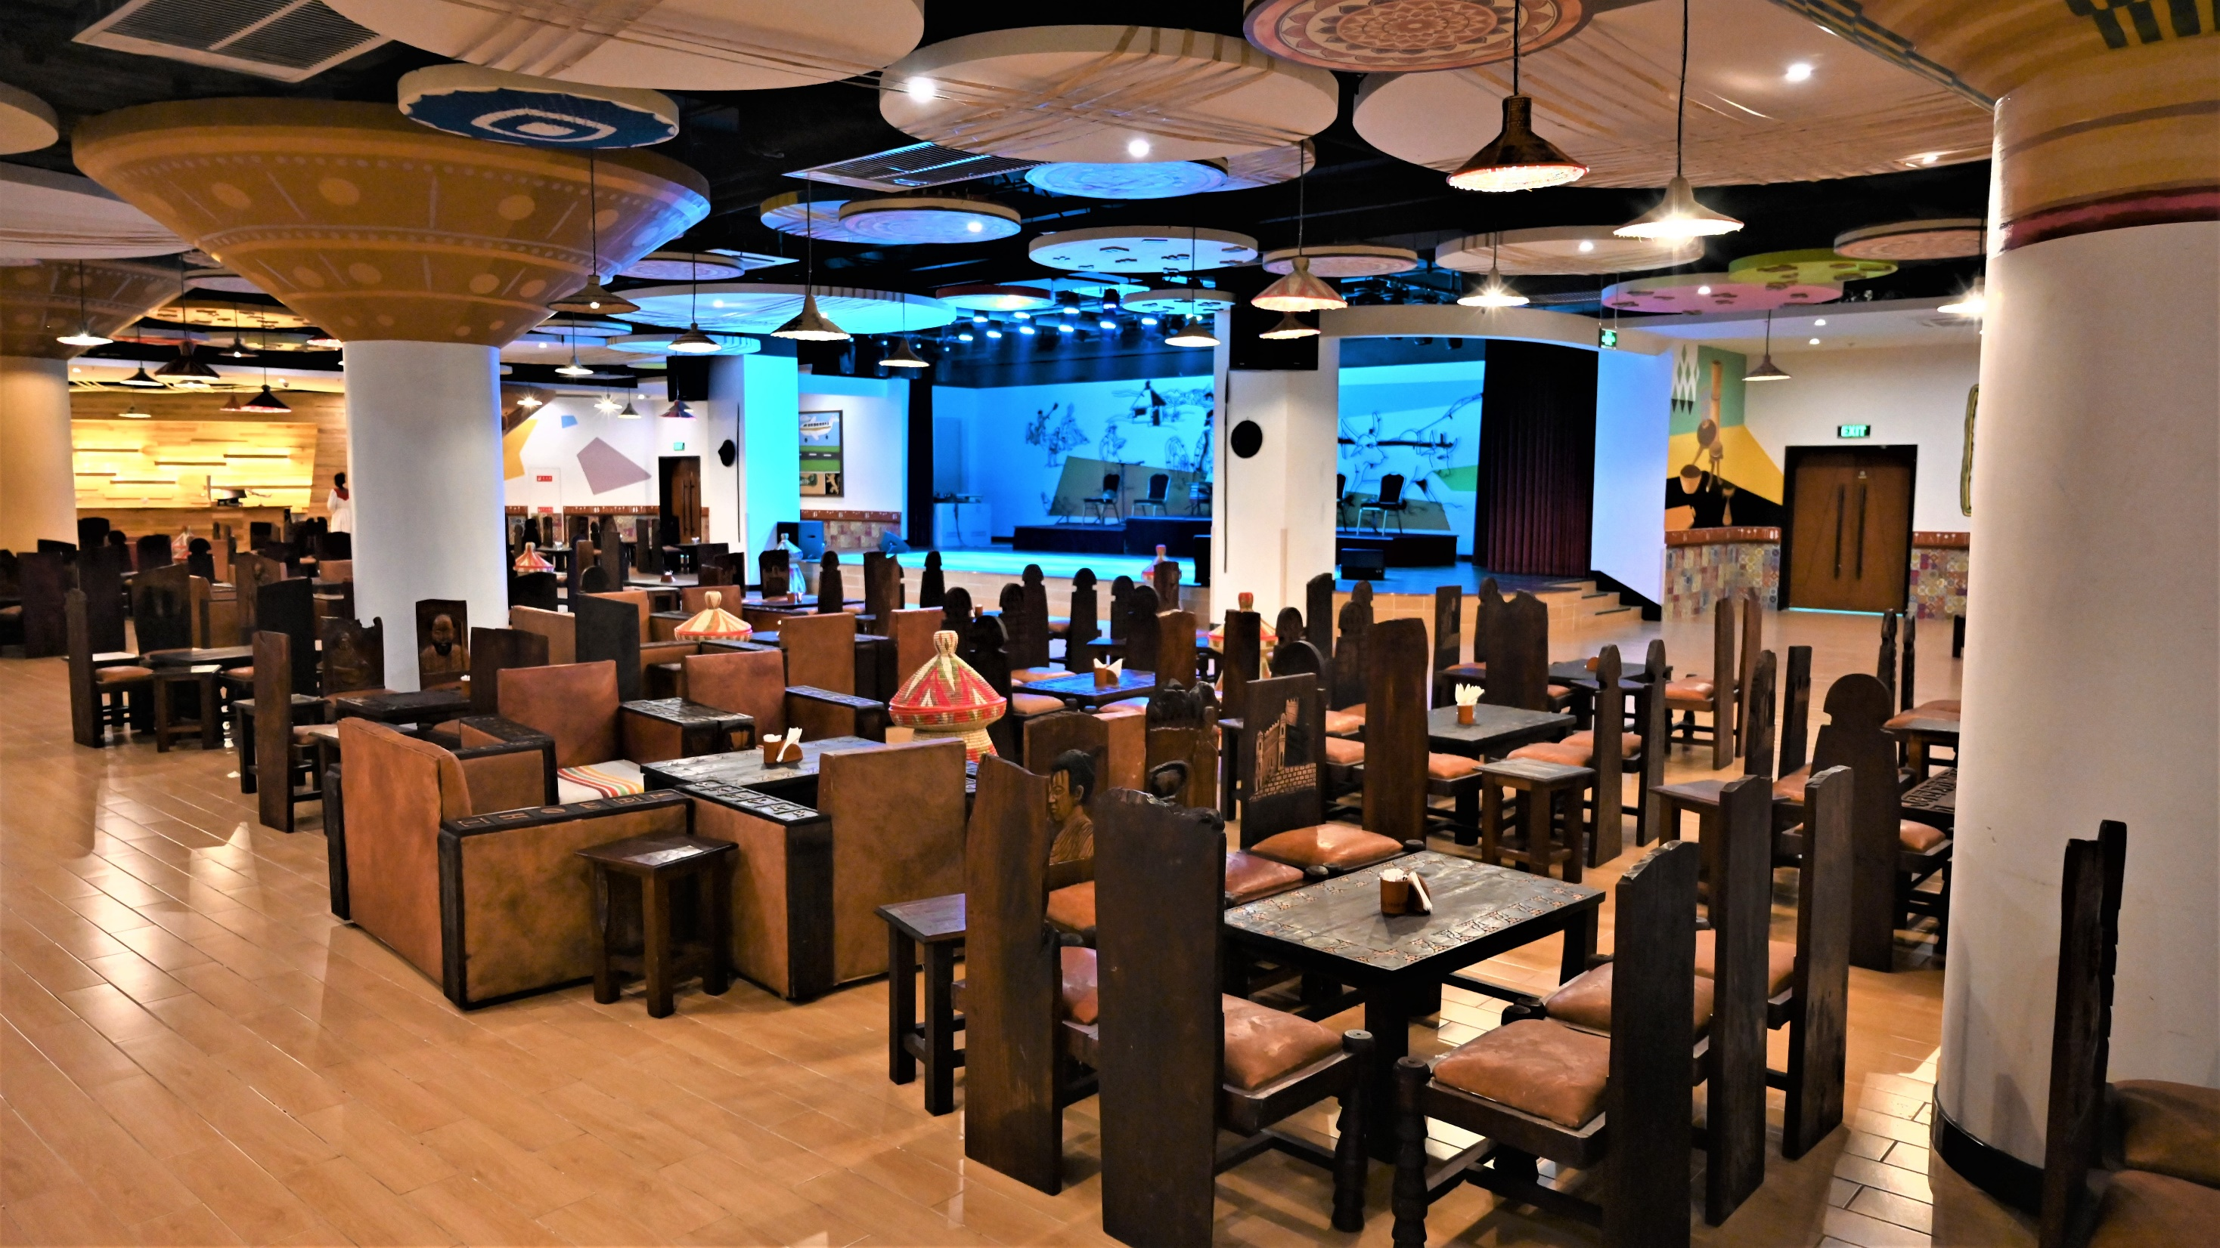
- ET SKYLIGHT HOTEL -

Slide 44
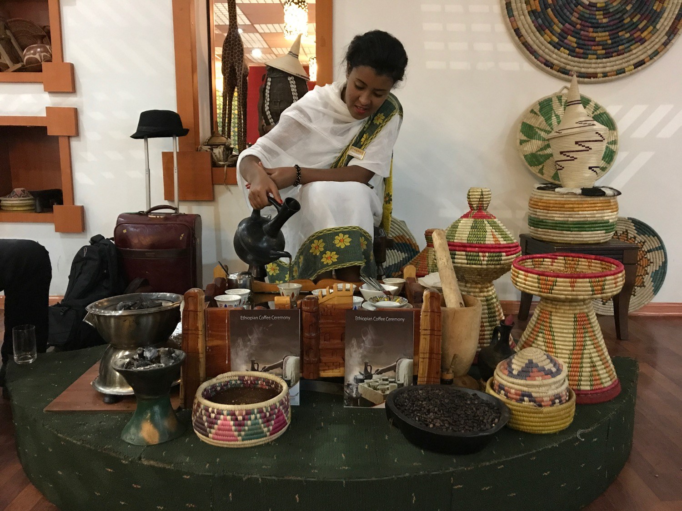
ЭКСКУРСИИ
в Эфиопии
-STOPOVER -

Slide 45
- Come Experience the Coffee Journey -
Посещение музея кофе
Обед в национальном ресторане (включает кофейную церемонию)
Дегустация кофе

Slide 46
- Addis Ababa City Tour-
Национальный музей Эфиопии
Unity Park
Этнологический музей
Собор Святой Троицы
Гора Энтото
Посещение ресторана

Slide 47
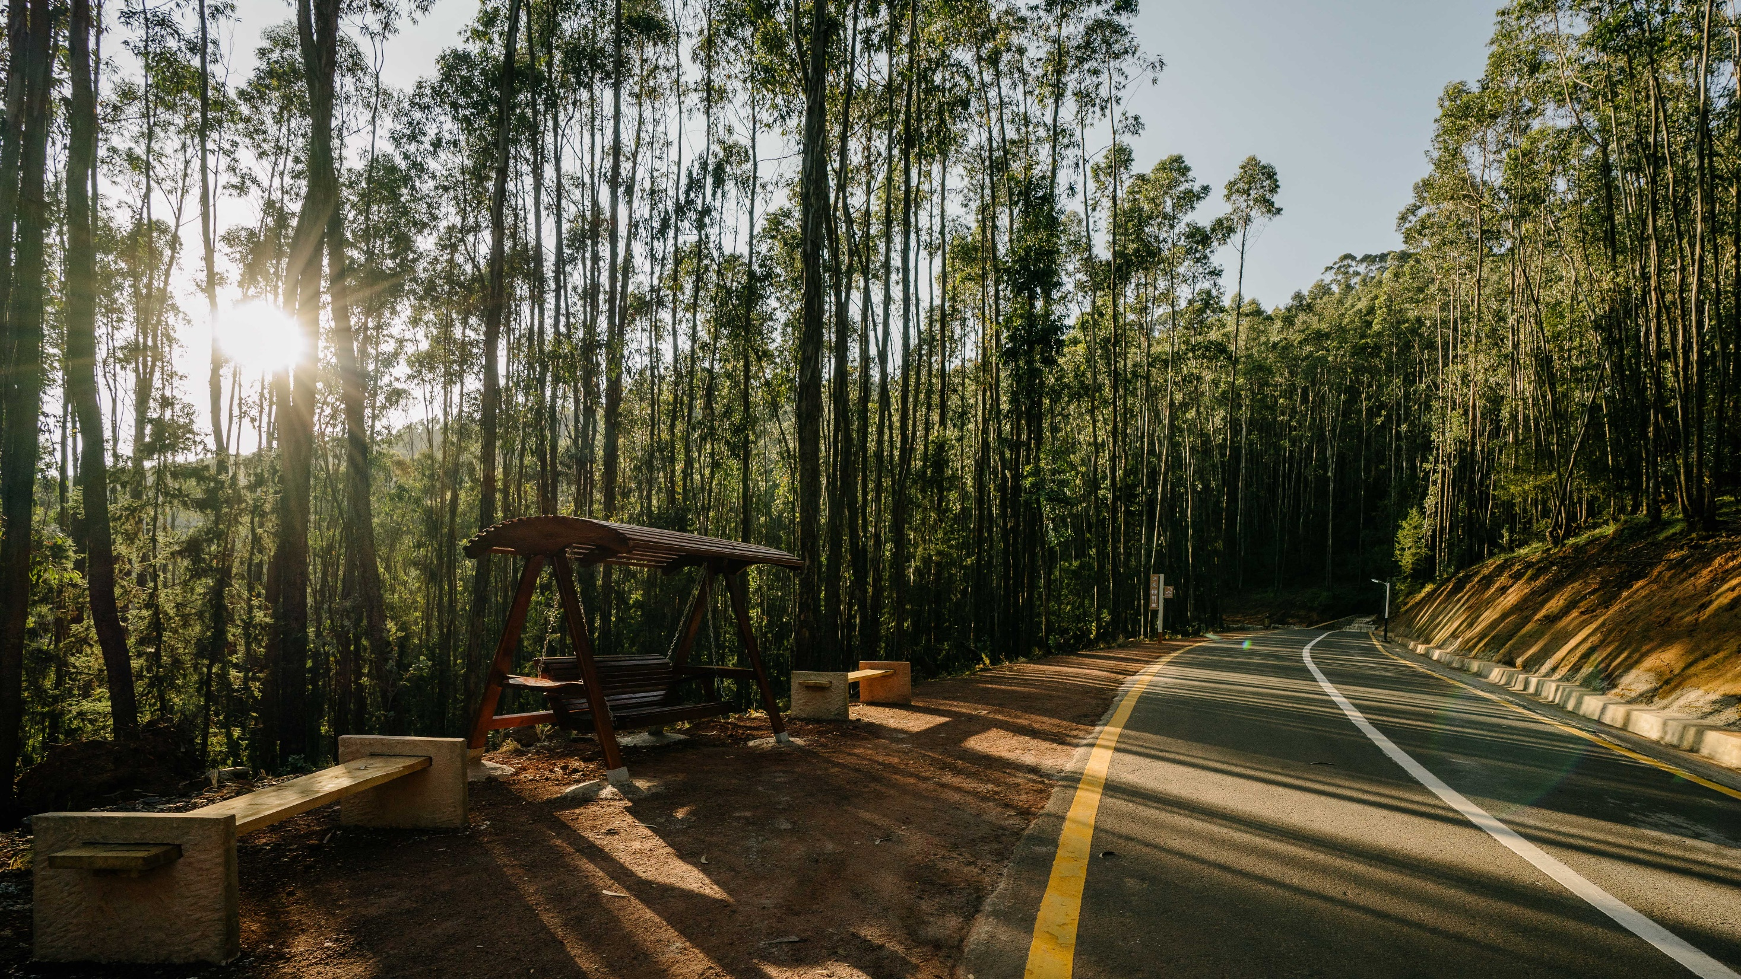
- STOPOVER в Эфиопии-
Entoto Park

Slide 48
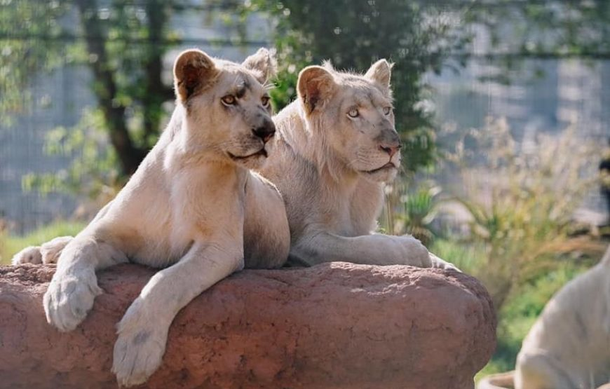
- STOPOVER в Эфиопии -
Посещение национального парка Unity Park

Slide 49
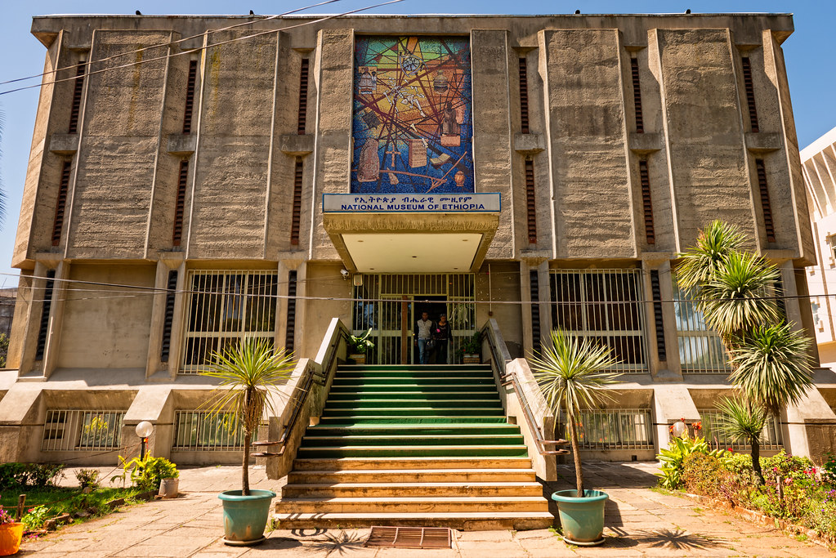
- STOPOVER -
National Museum of Ethiopia

Slide 50
- Stopover and be Dazzled -
Посещение ювелирного магазина
Старинного города Пиасса
Кофе в одном из самых старых отелей Африки – Taytu Hotel
Addis Ababa City Tour
Ужин в национальном ресторане

Slide 51
- Экскурсия Addis for Night Owls-
Посещение национального ресторана
Jazz Club
Экскурсии по ночному городу
Кофейная церемония

Slide 52
- Stopover for the Art enthusiast -
Галерея St. George
Кофе в одном из самых старых отелей Африки – Taytu Hotel
Addis Ababa City Tour
Посещение других галерей
Ужин в национальном ресторане

Slide 53
Ethiopian Airlines GSA Offices in Russia
Aviareps AG
Zemlyanoy Val, 9 Business Center Citydel
Email
ethiopianairlines_ru@aviareps.com
AYankovich@aviareps.com
Tel: +7 (495) 937-5945
Tel: +7 (985) 649-37-37
Telegram Channel for agents: cloudnine_club
VK Group: https://vk.com/public201112242
Контакты

